Slide 1
Wi-Fi开发参考技术原理、
标准和应用
▶ 汇报时间：2024.7.18
▶ 汇报人：邱子仪
Notes:
在数字化经济和千兆接入网络不断发展的今天，Wi-Fi技术在各个行业的作用已经变得越来越重要。不管是家庭中的远程办公、远程教学、影音娱乐、网络游戏等，还是机场、酒店、商场等公共场合，Wi-Fi都是得到广泛普及和非常重要的短距离无线数据通信技术。 毫不夸张地说，Wi-Fi技术是近二十多年来在各行业应用中取得显著成功的关键通信技术之一。而Wi-Fi的技术标准仍在以5年左右的周期更新换代，带宽、性能、用户体验等持续提升，也对应着数字经济发展、宽带接入技术演进、各种高带宽业务涌现。 近几年，国内支持Wi-Fi6的宽带接入产品和家庭路由器正处于方兴未艾阶段，而新一代的Wi-Fi7技术也悄然来临。Wi-Fi7有更多的创新和性能的突破，最高速率是Wi-Fi6的3倍，支持多频段捆绑等新的核心技术，可以预见，它必然为智能家居、智慧城市、智能交通等领域的应用提供更加完美的体验。除此之外，随着元宇宙技术的兴起，具有高性能的Wi-Fi7也将在元宇宙中扮演越来越重要的角色。Wi-Fi7将为元宇宙中的虚拟现实、增强现实、空间交互等应用提供更加快速和稳定的网络支持，为用户提供更加极致的体验和互动。Wi-Fi产品规格、每一代演进是推进Wi-Fi经济规模增长的最主要动力，Wi-Fi的每一代演进规格看似复杂，但其实主要有三个重点：（1）速度越来越快：14年时间速度提高60倍，方法不外乎增加频道、增加频宽、增加信号压缩比。（2）稳定需求越来越高：从1对1到1对多，许多新规格如MU-MIMO、OFDMA、MLO、MRU陆续出现。（3）使用者对不断网的需求越来越明显：1台路由器不够，需要2台甚至更多。而无线电功率也不能无限制上升，像Mesh、多天线等的创新就越来越多。

Slide 2
壹 | Wi-Fi技术概述 | 03
贰 | Wi-Fi6技术的性能转型 | 38
叁 | Wi-Fi7技术原理和创新 | 70
肆 | Wi-Fi技术发展的展望 | 90
目 录
CONTENT

Slide 3
Wi-Fi技术是电气与电子工程师协会（Institute of Electrical and Electronics Engineers, IEEE) 制定的 802.11 系列的无线局域网 (Wireless Local Area Network, WLAN) 标准。Wi-Fi 技术全称为 Wireless Fidelity, 即 “无线保真性”。它的商标归属于一个非盈利机构，即行业推动 Wi-Fi 联盟 (Wi-Fi Alliance, WFA) 对遵循 802.11 标准的产品的品质与兼容进行认证，同时也是一个规范网络的技术。Wi-Fi 标准指 Wi-Fi 的标准统称为 “Wi-Fi”，不过人们经常把其中的 “WiFi” 或 “Wifi”。
1
Part One
Wi-Fi技术概述

Slide 4
Wi-Fi 技术概述
Wi-Fi技术概述
Wi-Fi6的性能转型
Wi-Fi7的技术原理和创新
Wi-Fi技术发展的展望
无线局域网传输技术
Wi-Fi技术标准和演进
IEEE关于Wi-Fi的标准演进
Wi-Fi的基本概念和原理
Wi-Fi技术概述
Wi-Fi的物理层技术
Wi-Fi的物理层标准
Wi-Fi关键技术介绍
Wi-Fi的mac层标准
Wi-Fi的无线媒介接入原理
Wi-Fi设备的发现，连接和认证过程
Wi-Fi的省电模式管理机制

Slide 5
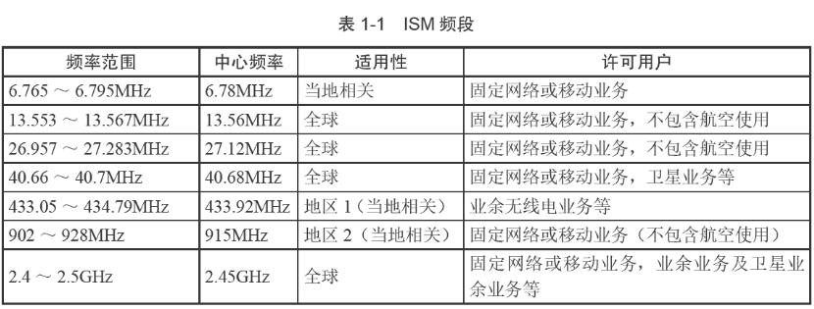
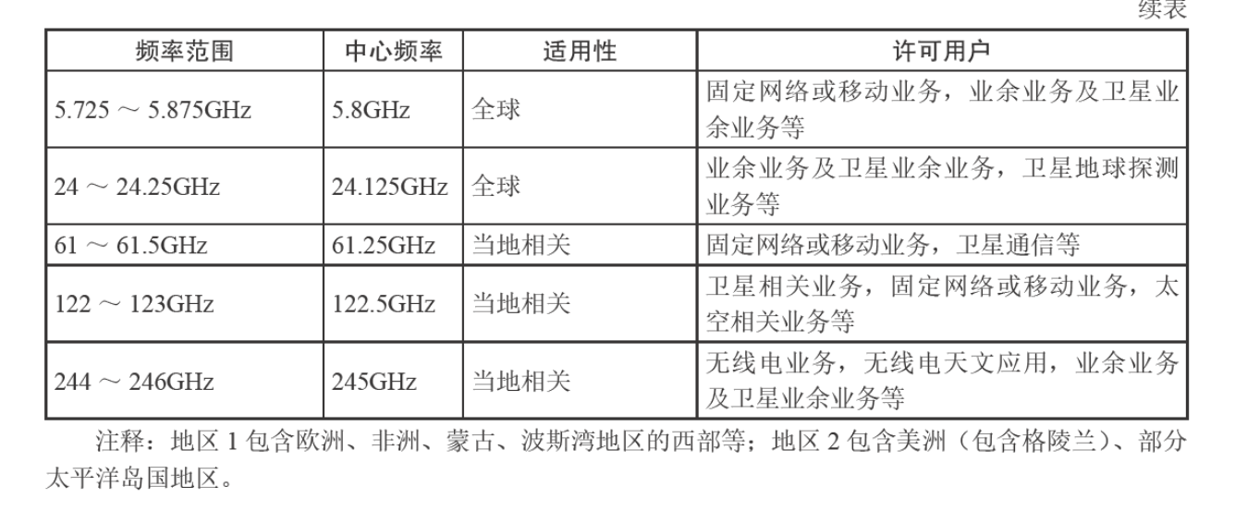
无线局域网络使用的频段
Wi-Fi技术概述
Wi-Fi6的性能转型
Wi-Fi7的技术原理和创新
Wi-Fi技术发展的展望
无线局域网传输技术
ISM频段（代表工业（Industrial)，科学(Scientific)与医疗(Medical),各个国家为ISM设定了相对应的电磁波频段），属于无许可或免授权的频段，不用向专门的机构申请许可证，但要符合各个国家或地区的发射功率）
Wi－Fi产品类型和数量快速增长，免授权频段是其中一个关键因素，但Wi－Fi在大规模普及之后，设备使用免授权频段下的无线资源引起了越来越多的冲突，设备相互之间产生了干扰，反而又成为Wi－Fi技术在场景应用上的掣肘。

Slide 6

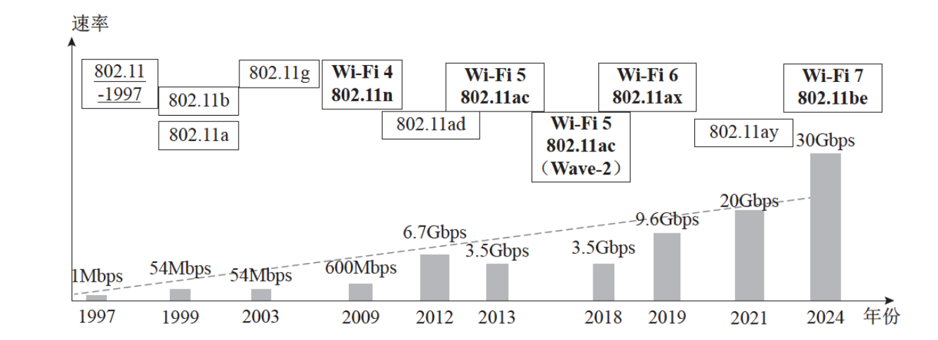
IEEE关于Wi-Fi的标准演进
Wi-Fi技术概述
Wi-Fi6的性能转型
Wi-Fi7的技术原理和创新
Wi-Fi技术发展的展望
Wi-Fi技术标准和演进
Wi－Fi联盟的标识
Wi－Fi认证的标识
Wi－Fi 标准的演进

Slide 7
IEEE关于Wi-Fi的标准演进
Wi-Fi技术概述
Wi-Fi6的性能转型
Wi-Fi7的技术原理和创新
Wi-Fi技术发展的展望
Wi-Fi技术标准和演进
８０２.１１协议 | 发布时间 | 频率（GHｚ） | 带宽（ＭＨｚ） | 速率 | 调制传输
８０２.１１ １９９７ | １９９７年６月 | ２.４ | ２２ | 1Mbps、2Mbps | DSSS、FHSS
８０２.１１ｂ | １９９９年９月 | ２.４ | ２２ | 1Mbps、2Mbps、5.5Mbps、11Mbps | OFDM
８０２.１１ａ | １９９９年９月 | ５ | ２０ | 6Mbps、9Mbps、12Mbps、18Mbps、24Mbps、36Mbps、48Mbps、54Mbps | OFDM
８０２．１１ｇ | ２００３年６月 | ２.４ | ２０ | 6Mbps、9Mbps、12Mbps、18Mbps、24Mbps、36Mbps、48Mbps、54Mbps | OFDM
８０２．１１ｎ （ｗｉ－ｆｉ４） | ２００９年１０月 | ２.４ ５ | ２０、４０ | 最高支持600Mbps | OFDM
８０２．１１ａｃ （ｗｉｆｉ５） | ２０１３年１２月 | ５ | ２０、４０、８０、１６０（可选） | 最高支持6.9Gbps | OFDM
８０２．１１ａｘ （ｗｉｆｉ６） | ２０１９年１月 | ２.４ | 20、40、80、160 | 最高支持9.6Gbps | OFDMA
８０２．１１ｂｅ (ｗｉｆｉ7) | ２０２４年 | ２.４、５、６ | 20、40、80、160、320 | 最高支持30Gbps | OFDMA

Slide 8
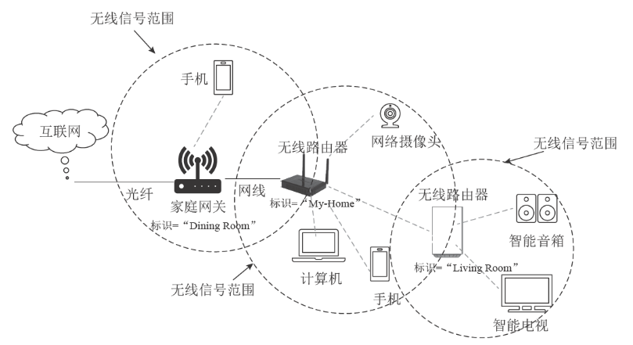
Wi-Fi基本概念和原理
Wi-Fi技术概述
Wi-Fi6的性能转型
Wi-Fi7的技术原理和创新
Wi-Fi技术发展的展望
从最初的IEEE 802.11a/b开始，Wi-Fi在标准演进中就不断有新的技术被引入或采纳，Wi-Fi的物理层协议和数据链路层的帧格式为了支持新功能而不断扩充，新定义的技术标准也一直持续保持着对原有规范的兼容性，使得支持新标准的Wi-Fi路由器仍然能与旧的Wi-Fi终端进行通信。
Wi-Fi关键技术介绍
1.认识家庭Wi-Fi网络的组成
Wi-Fi网络就是由一个或多个支持Wi-Fi的STA通过无线方式连接到AP所构成的无线局域网（wireless Local Area Network ,WLAN )
认识家庭Wi-Fi网络的基本组成

Slide 9





Wi-Fi基本概念和原理
Wi-Fi技术概述
Wi-Fi6的性能转型
Wi-Fi7的技术原理和创新
Wi-Fi技术发展的展望
Wi-Fi关键技术介绍
2.WiFi网络中的专业术语和概念
基本服务集：一个AP和多个STA构成的无线局域网被称为一个BSS。
扩展服务集：ESS由两个以上的相互连接并且SSID相同的BSS网络构成，可以看成一个BSS的覆盖范围的延伸。ESS当中多个AP设备之间基于有线或无线进行连接，组成覆盖范围更大的无线局域网络。
分布式系统：DS是一个用于连接一个或者多个BSS和局域网所构成的网络系统。
门户：作为Wi－Fi网络与其他网络之间的逻辑接口，提供８０２.１１协议格式与非８０２.１１协议格式的数据转换功能。
门户接口
其他网络
分布式系统
AP1
AP2
STA1
STA3
STA2
STA2
STA3
STA1
基础服务集（BSS-1）
扩展服务集
基础服务集（BSS-2）
Wi-Fi网络中的专业术语和概念

Slide 10
Wi-Fi基本概念和原理
Wi-Fi技术概述
Wi-Fi6的性能转型
Wi-Fi7的技术原理和创新
Wi-Fi技术发展的展望
Wi-Fi关键技术介绍
３.Wi－Fi技术基本内容
从IEEE制定802.11标准的角度来看
主要是学习物理层和数据链路层的规范
从Wi-Fi网络运行的基本原理来看
理解Wi-Fi所特有频段和信道的概念
学习AP与STA如何建立连接
Wi-Fi设备的产品特点来看
需要掌握多天线所带来的无限媒介等核心机制
Wi-Fi省电模式的处理方式
Wi-Fi设备之间如何竞争相同的无线媒介等核心机制

Slide 11
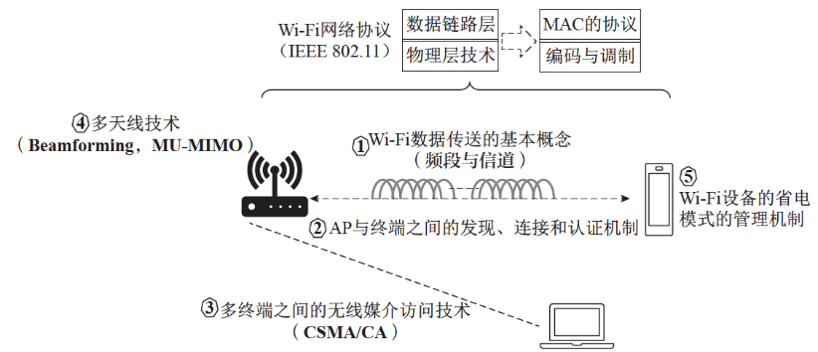
Wi-Fi基本概念和原理
Wi-Fi技术概述
Wi-Fi6的性能转型
Wi-Fi7的技术原理和创新
Wi-Fi技术发展的展望
Wi-Fi关键技术介绍
３.Wi－Fi技术基本内容
Wi－Fi技术的基本内容

Slide 12
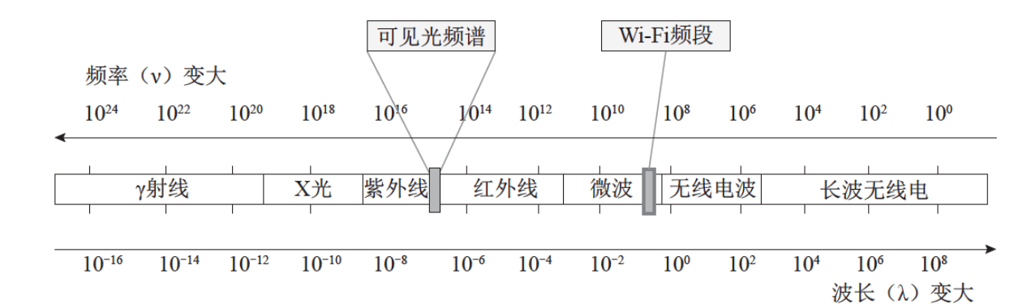
Wi-Fi基本概念和原理
Wi-Fi技术概述
Wi-Fi6的性能转型
Wi-Fi7的技术原理和创新
Wi-Fi技术发展的展望
Wi-Fi关键技术介绍
３.Wi－Fi技术基本内容
Wi－Fi数据传送基本概念→Wi－Fi是基于电磁波进行数据传输的。
电磁波频谱图

Slide 13
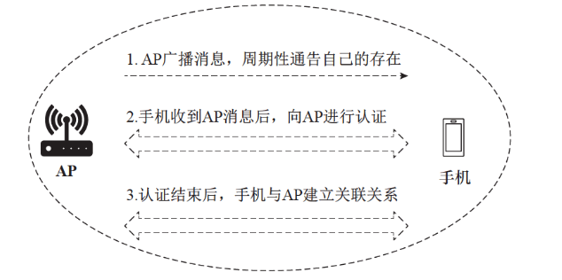
Wi-Fi基本概念和原理
Wi-Fi技术概述
Wi-Fi6的性能转型
Wi-Fi7的技术原理和创新
Wi-Fi技术发展的展望
1 网络发现
2.认证过程
当人们在手机上选择“My-Home”连接并输入对应的密码时，手机就会向AP发送消息，要求AP对手机的登录进行认证。认证过程中AP设备对终端设备进行密钥鉴权，以保证WiFi网络的接入安全性
3.关联过程
如果认证成功，手机就会在向AP发送关联消息，与AP建立关联关系，此后手机就可以通过AP的Wi-Fi接入实现上网等业务。
AP设备周期性向空中广播消息，通告SSID名称等相关信息。如果有某一个手机终端接收到这个消息，人们就可以在手机的WLAN列表中看到AP的SSID名称，例如“MY-Home”。终端设备也可以主动发送探测请求，寻找和探测SSID，收到探测请求的AP发送响应消息，它包含SSID等相关信息，用于完成终端设备的网络发现过程。
在完成认证和关联过程后，终端设备加入到Wi-Fi网络，开始于AP之间进行数据传输。在终端连接AP的过程中，AP作为WiFi的服务提供方，始终控制终端的认证和关联过程，从而决定是否允许终端接入Wi-Fi网络。
Wi-Fi关键技术介绍
３.Wi－Fi技术基本内容
AP与终端之间的发现、连接和认证机制
Wi－Fi终端与AP之间的连接过程

Slide 14
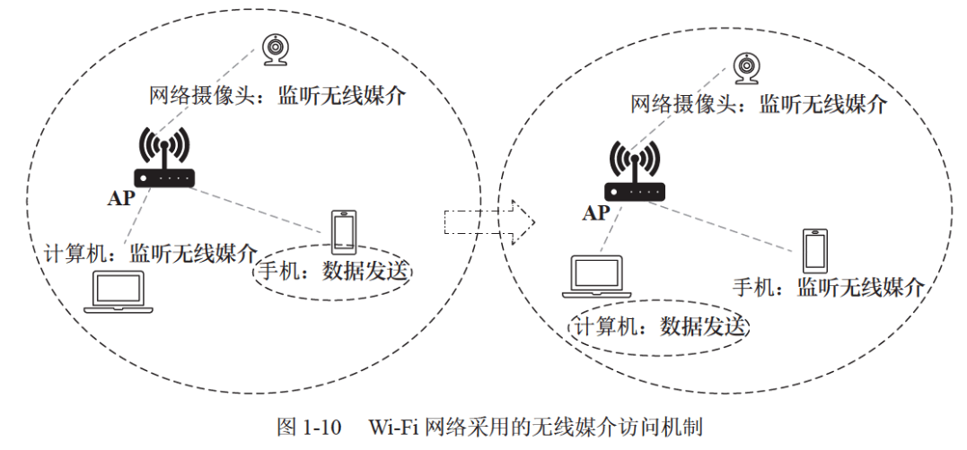
Wi-Fi基本概念和原理
Wi-Fi技术概述
Wi-Fi6的性能转型
Wi-Fi7的技术原理和创新
Wi-Fi技术发展的展望
Wi-Fi关键技术介绍
Wi-Fi 网络采用的是无线媒介访问机制被称为载波侦听多路接入和冲突避免。
３.Wi－Fi技术基本内容
多终端之间的无限媒介访问技术
Wi-Fi网络采用的无线媒介访问机制

Slide 15
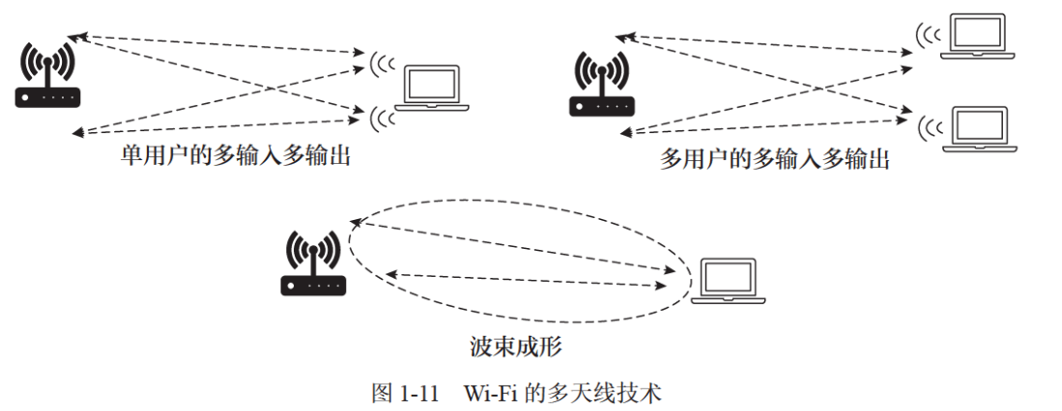
Wi-Fi基本概念和原理
Wi-Fi技术概述
Wi-Fi6的性能转型
Wi-Fi7的技术原理和创新
Wi-Fi技术发展的展望
单用户的多输入多输出
发送端通过多天线同时向一个用户发送数据流。
多用户的多输入多输出
发送端通过多天线同时向多个用户发送数据流。
波束成形
发送端对多天线辐射的信号进行幅度和相位调整，形成所需特定方向上的传播，类似于把信号能量聚集在某个方向上去传送。
Wi-Fi关键技术介绍
３.Wi－Fi技术基本内容
多天线技术
Wi-Fi的多天线技术

Slide 16
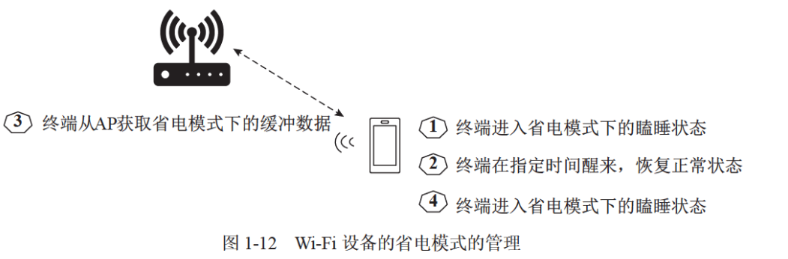
Wi-Fi基本概念和原理
Wi-Fi技术概述
Wi-Fi6的性能转型
Wi-Fi7的技术原理和创新
Wi-Fi技术发展的展望
Wi-Fi关键技术介绍
AP需要为处于节电模式的终端缓存数据以保证其下行数据不会丢失。终端会周期性醒来检查是否有缓存数据，如果有及时处理数据。
３.Wi－Fi技术基本内容
Wi-Fi设备的省电模式的管理机制

Slide 17
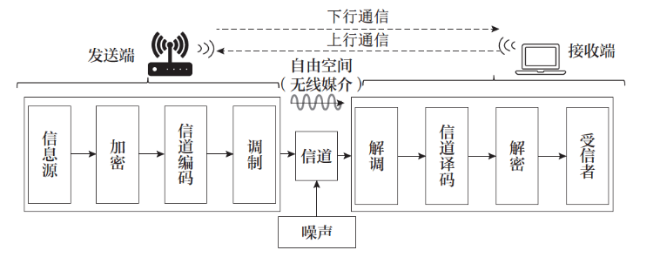
Wi-Fi物理层技术
Wi-Fi技术概述
Wi-Fi6的性能转型
Wi-Fi7的技术原理和创新
Wi-Fi技术发展的展望
1.Wi-Fi 通信中的信息源与受信者
2.无线媒介的信道
3.Wi-Fi 信道中的噪声
4.Wi-Fi信道编码与译码
5.Wi-Fi的加密和解密
6.Wi-Fi的调制和解调
Wi-Fi关键技术介绍
基于Wi-Fi技术的通信系统

Slide 18
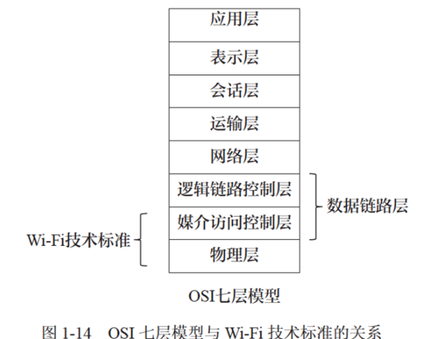
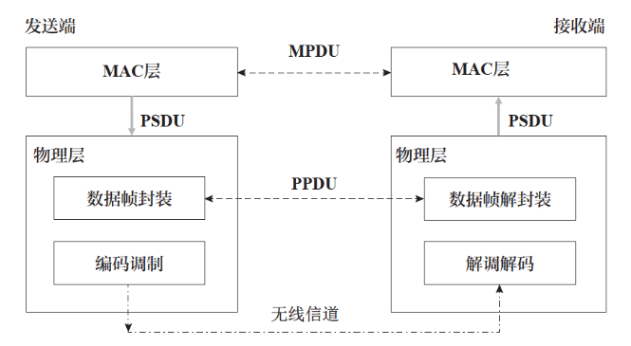
物理层基本协议
Wi-Fi技术概述
Wi-Fi6的性能转型
Wi-Fi7的技术原理和创新
Wi-Fi技术发展的展望
Wi-Fi关键技术介绍
OSI七层模型与WiFi技术标准的关系
Wi－Fi物理层收发流程

Slide 19
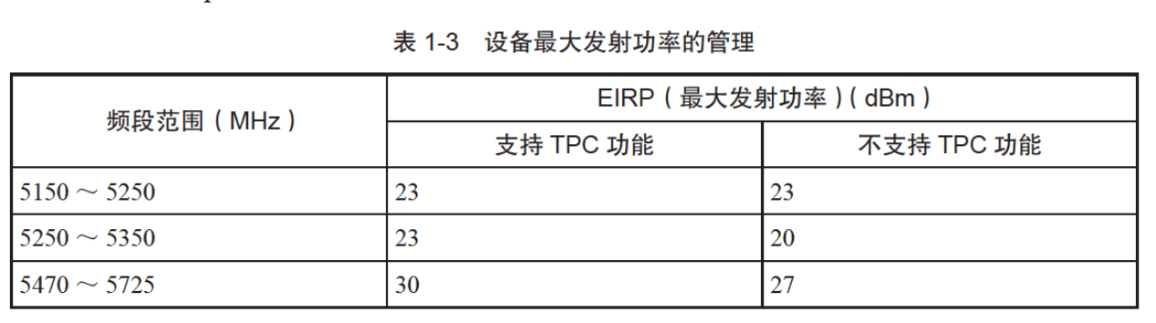
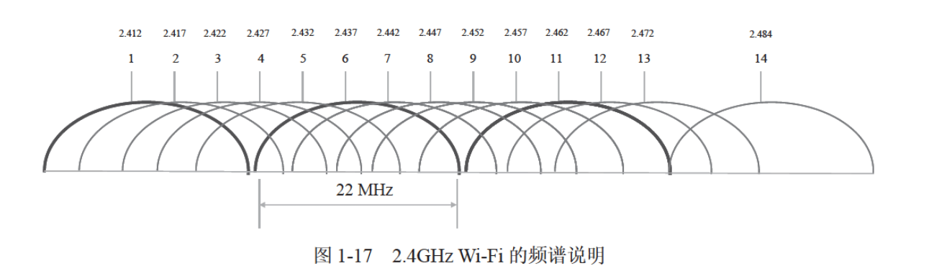
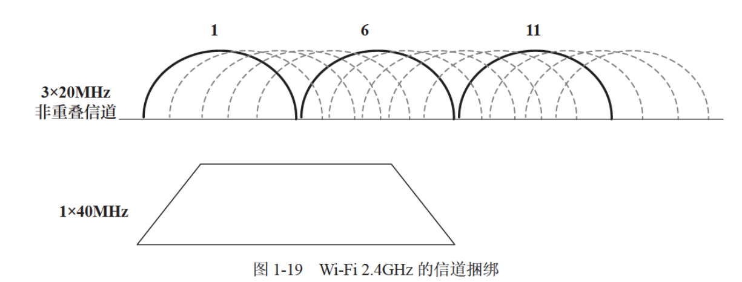
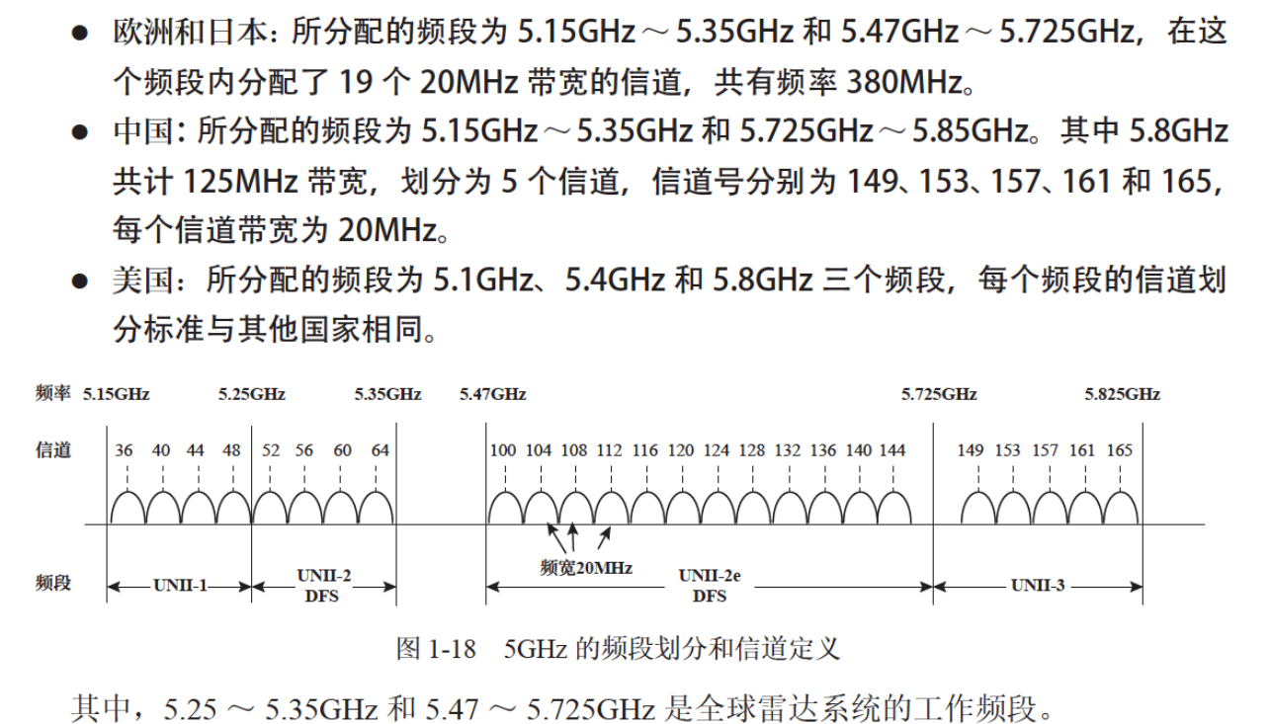
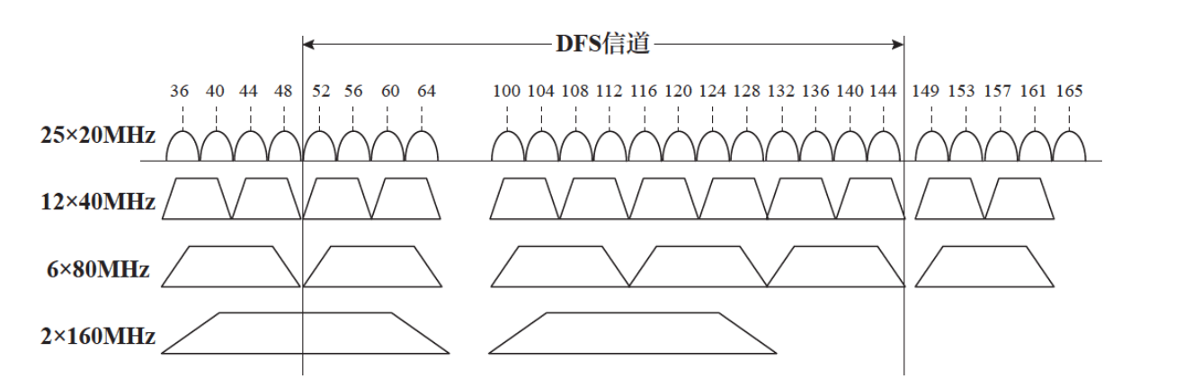
Wi－Fi信道的划分和定义
Wi-Fi技术概述
Wi-Fi6的性能转型
Wi-Fi7的技术原理和创新
Wi-Fi技术发展的展望
表1-3 设备最大发射功率的管理
Wi-Fi关键技术介绍
(1)Wi-Fi的2.4GHz频段和信道划分
(3)Wi-Fi的物理层信道捆绑的规范定义
2.4GHz Wi-Fi的频谱说明
(2)Wi-Fi的5GHz频段和信道划分
Wi-Fi 2.4GHz的信道捆绑
Wi-Fi 5GHz的信道捆绑

Slide 20
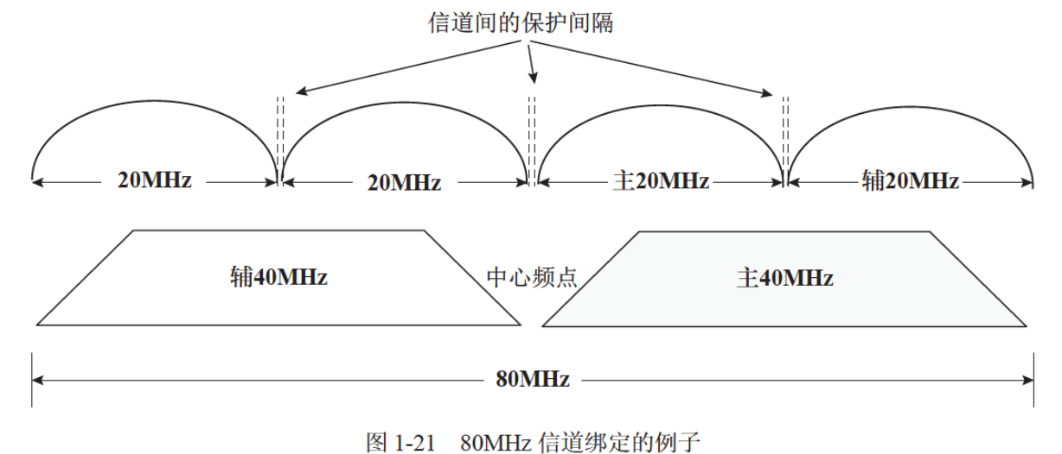
Wi－Fi信道的划分和定义
Wi-Fi技术概述
Wi-Fi6的性能转型
Wi-Fi7的技术原理和创新
Wi-Fi技术发展的展望
Wi-Fi关键技术介绍
(3)Wi-Fi的物理层信道捆绑的规范定义
标识了信道间的保护间隔
40MHz频宽下的有效带宽就大于两个单独20MHz信道的数据之和
信道捆绑带来更大的宽带和数据传输速率。
80MHz信道绑定的例子
(4) Wi-Fi信道绑定下的STA竞争信道问题
如果一个支持80MHz的BSS，如果其中一个STA在主20MHz信道上给AP发送数据，同时另外一个STA在辅40MHz信道上给AP发送数据，则AP无法解析两个不同步的数据。

Slide 21
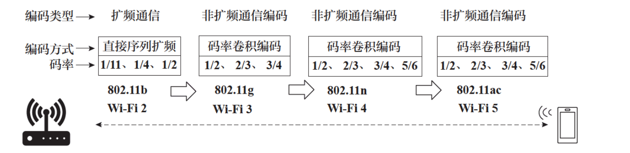
物理层编码调制技术
Wi-Fi技术概述
Wi-Fi6的性能转型
Wi-Fi7的技术原理和创新
Wi-Fi技术发展的展望
Wi-Fi规范中的信道编码技术的选择，是从初期的以拓展频带宽度为主的扩展频谱通信，演进到编码效率更高，具备对数字信号进行自动纠错功能的信道编码。
Wi-Fi关键技术介绍
(1)Wi-Fi的信道编码
Wi-Fi信道编码的演进的关键是如何提高编码效率
即提升有效信息长度在整个编码信息长度中的比例
k/n 越大，则编码效率越高
Wi-Fi物理层的编码格式

Slide 22
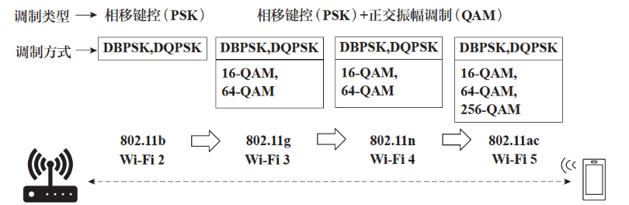
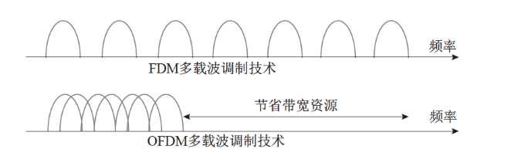
物理层编码调制技术
Wi-Fi技术概述
Wi-Fi6的性能转型
Wi-Fi7的技术原理和创新
Wi-Fi技术发展的展望
Wi-Fi关键技术介绍
(２)Wi-Fi的信道调制技术
Wi-Fi规范的初期
调制方式：仅改变载波信号的相位值来表示数字信号1和0的相移键控PSK
Wi－Fi物理层的调制方式
(3)正交频分复用技术
FDM和OFDM的频谱利用的区别

Slide 23
多输入多输出技术
Wi-Fi技术概述
Wi-Fi6的性能转型
Wi-Fi7的技术原理和创新
Wi-Fi技术发展的展望
Wi-Fi关键技术介绍
空间分集增益
多天线上传输相同数据，增强信道可靠性，降低误码率
MIMO技术
空间复用增益
多天线上传输多路不同的数据，提高信道吞吐量
波束成形
发射端对多天线信号进行幅度和相位调整形成特定方向的传送；接收端对多天线收到的各路信号进行加权合成，产生某些方向的信号增加或衰减，从而在方向上取得较好的信号质量

Slide 24
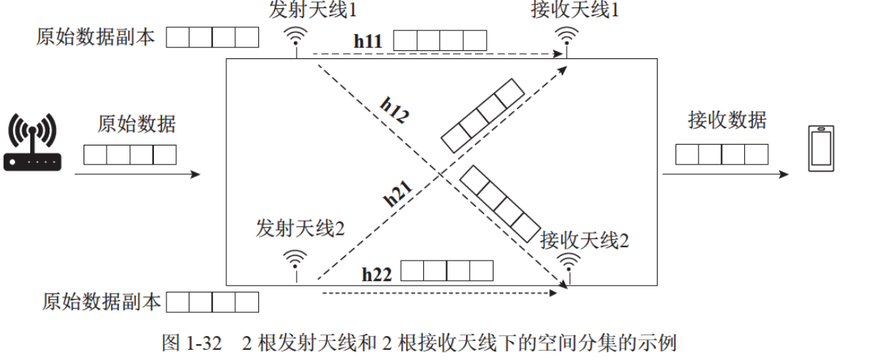
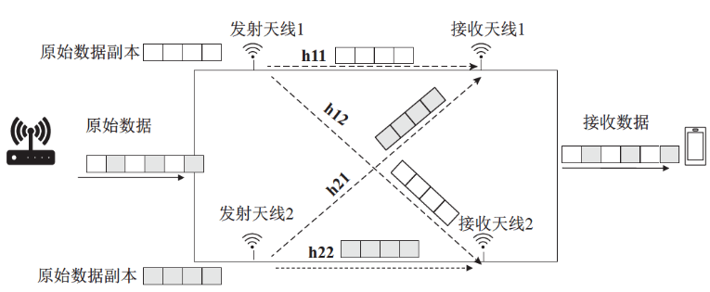
多输入多输出技术
Wi-Fi技术概述
Wi-Fi6的性能转型
Wi-Fi7的技术原理和创新
Wi-Fi技术发展的展望
Wi-Fi关键技术介绍
（1）空间分集增益
（2）空间复用增益
2根发射天线和2根接收天线下的空间分集的示例
2×2MIMO空间复用示意例子

Slide 25
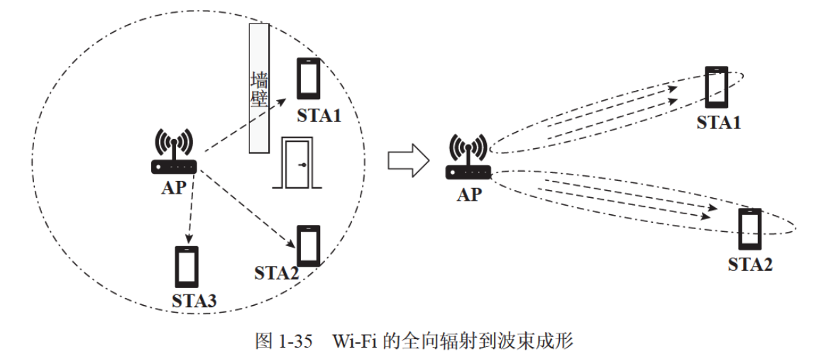
波束成形技术
Wi-Fi技术概述
Wi-Fi6的性能转型
Wi-Fi7的技术原理和创新
Wi-Fi技术发展的展望
Wi-Fi关键技术介绍
STA1与AP之间存在障碍物遮挡，而STA2处于AP的信号覆盖范围边缘，此时STA1或STA2接收到AP的Wi-Fi信号强度就会比较弱，从而降低了Wi-Fi数据传送的速率。
Wi－Fi的全向辐射到波束成形
发送设备为多天线系统
发射设备对多天线辐射的信号进行幅度和相位调整
形成特定方向上的传播
把信号能量聚集在某个方向上进行传送
发送波束成形技术
波束成形技术
扩大Wi-Fi传输距离和增强接收端的信噪比，降低其他方向上的干扰，理论上可以提高通信双方的最大吞吐量。

Slide 26
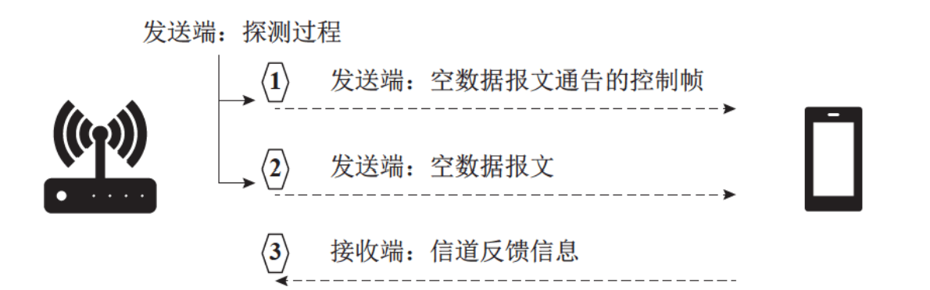
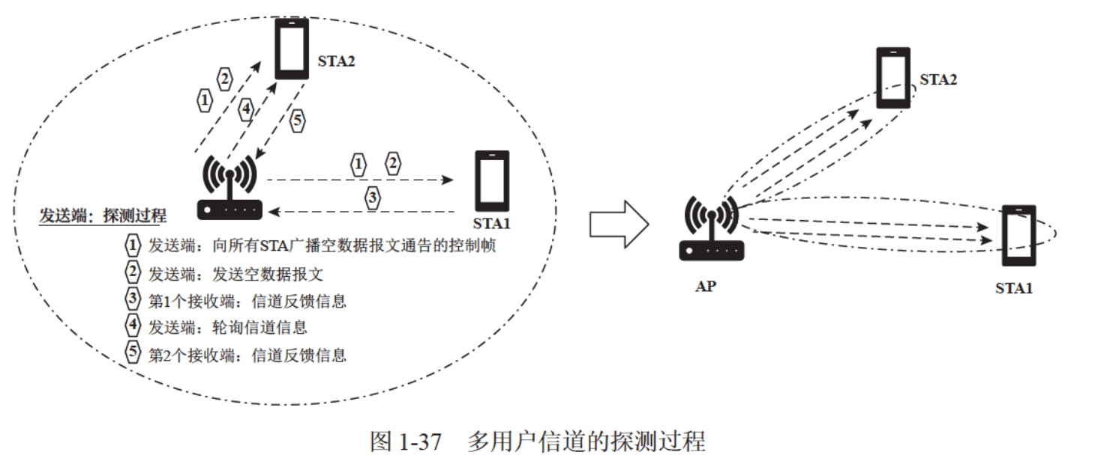
波束成形技术
Wi-Fi技术概述
Wi-Fi6的性能转型
Wi-Fi7的技术原理和创新
Wi-Fi技术发展的展望
发送端的探测过程
Wi-Fi关键技术介绍
接收端反馈信道信息
单用户信道的探测过程
发送端的广播探测过程
接收端反馈信道信息
发送端处理反馈的信道信息
接收端继续发送反馈信息
发送端开始波束成形
多用户信道的探测过程

Slide 27
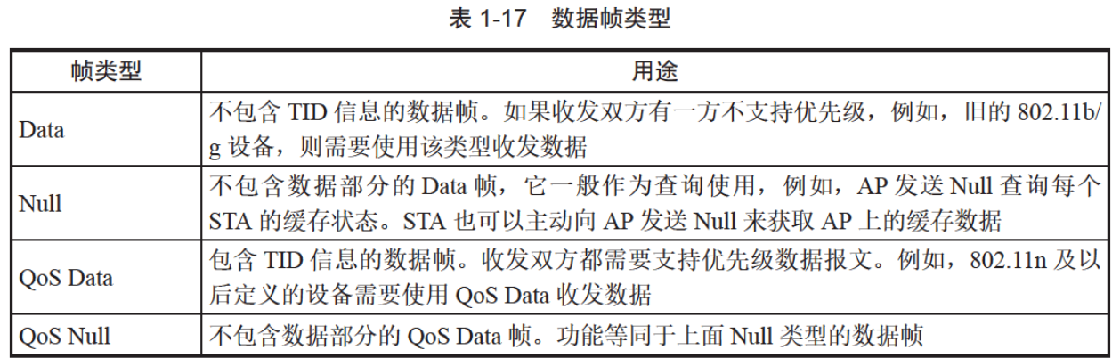
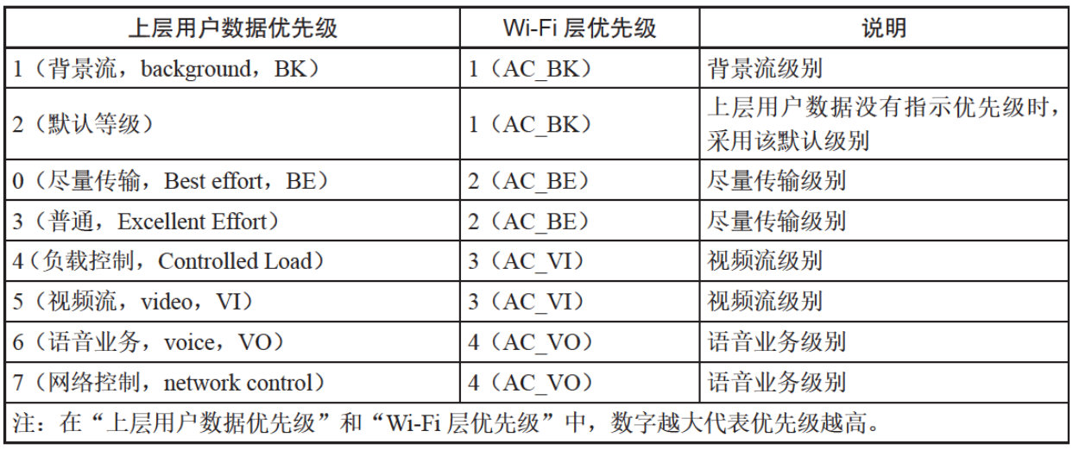
Wi-Fi MAC层标准
Wi-Fi技术概述
Wi-Fi6的性能转型
Wi-Fi7的技术原理和创新
Wi-Fi技术发展的展望
表2-数据帧的类型
MAC层的帧类型
数据帧
表1-业务数据优先级与无线接入类型的映射

Slide 28
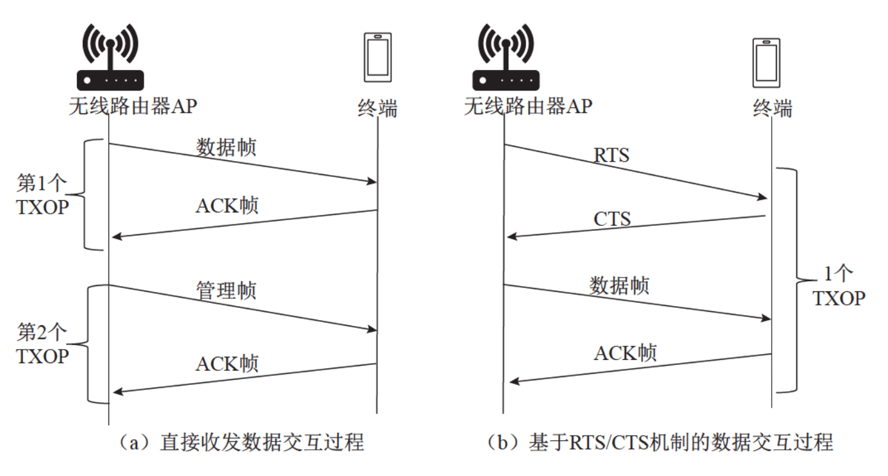
Wi-Fi MAC层标准
Wi-Fi技术概述
Wi-Fi6的性能转型
Wi-Fi7的技术原理和创新
Wi-Fi技术发展的展望
MAC层的数据发送和接收
数据帧
数据帧或管理帧的两种收发的交互过程

Slide 29
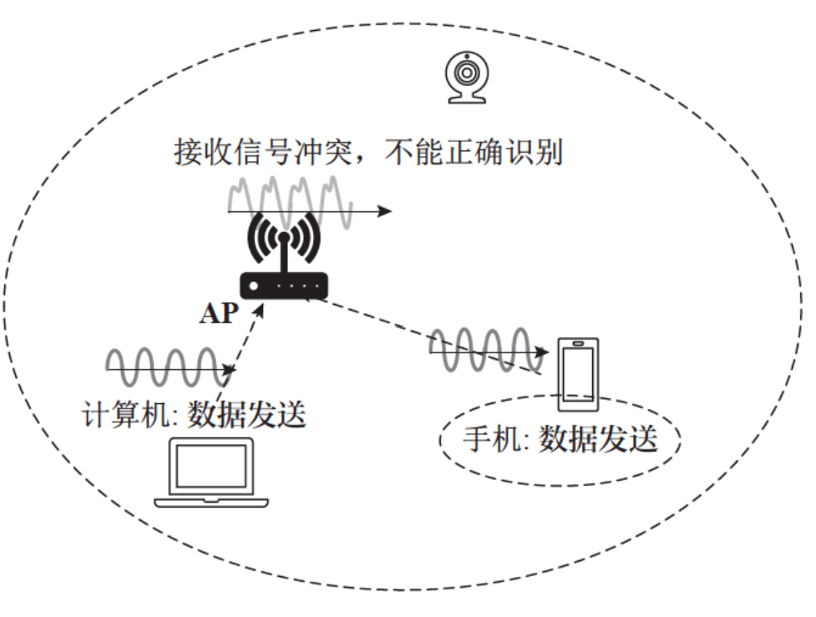
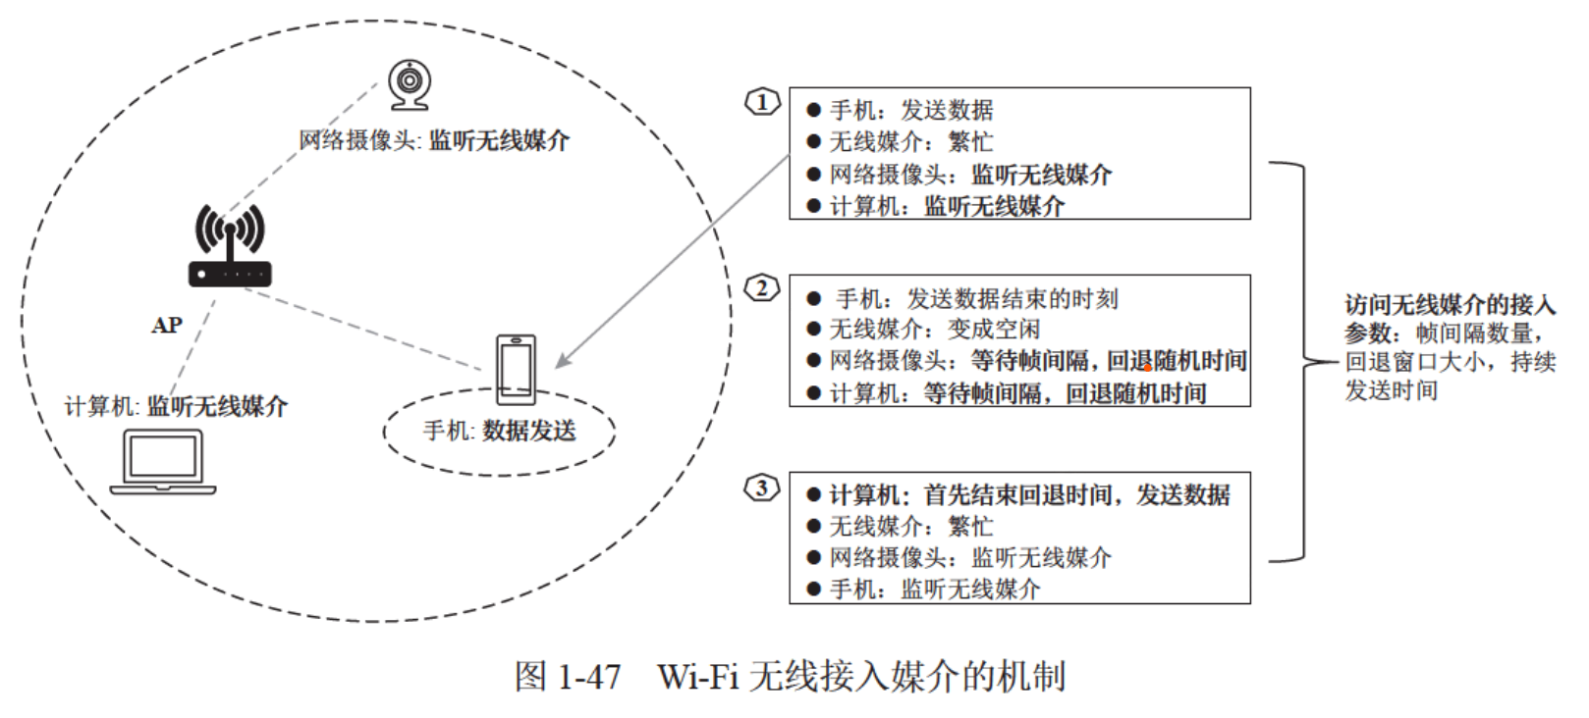
Wi-Fi 的无线媒介接入原理
Wi-Fi技术概述
Wi-Fi6的性能转型
Wi-Fi7的技术原理和创新
Wi-Fi技术发展的展望
Wi-Fi的无限媒介接入技术
数据发送冲突的例子
Wi-Fi 无线接入媒介

Slide 30
无线媒介接入的信道侦听
Wi-Fi技术概述
Wi-Fi6的性能转型
Wi-Fi7的技术原理和创新
Wi-Fi技术发展的展望
比如：通过ED方式检测工作在同一信道的蓝牙耳机，微波炉等设备产生的非WiFi信号能量强度
Wi-Fi的无限媒介接入技术
1.无限媒介接入的信道侦听——物理载波侦听
信道能量检测（CCA-ED）
检测非WiFi信号强度来判断媒介是否繁忙
比如：成功解析前导码的L-STF和L-LTF字段固定编码，然后再根据WiFi报文信号强度检查，来判断媒介是否繁忙
数据报文检测（CCA-PD）
接收端先通过Wi-Fi信号的前导码部分判断出Wi-Fi的信号特征
2.无限媒介接入的信道侦听——虚拟载波侦听
虚拟载波侦听由mac层来完成
根据duration 字段来设置NAV
可以节省能耗

Slide 31
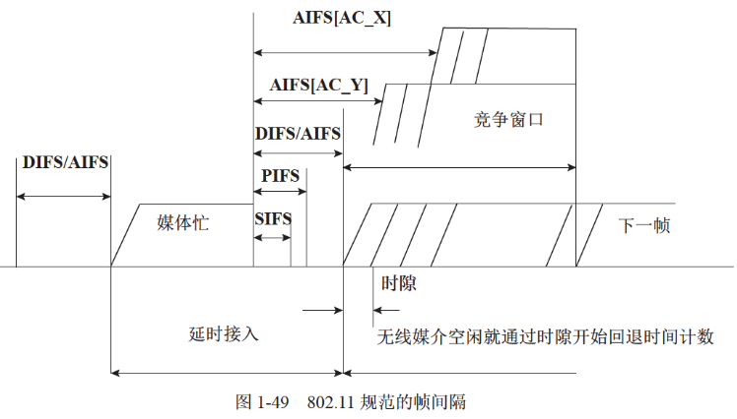
帧间隔
Wi-Fi技术概述
Wi-Fi6的性能转型
Wi-Fi7的技术原理和创新
Wi-Fi技术发展的展望
Wi-Fi的无限媒介接入技术
802.11规范的帧间隔

Slide 32
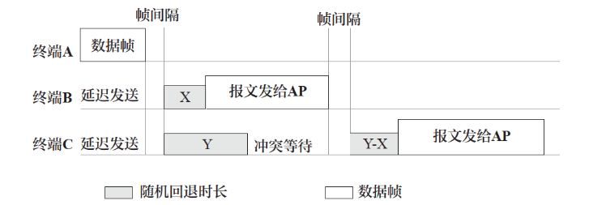
随机回退机制
Wi-Fi技术概述
Wi-Fi6的性能转型
Wi-Fi7的技术原理和创新
Wi-Fi技术发展的展望
Wi-Fi的无限媒介接入技术
回退机制示例

Slide 33
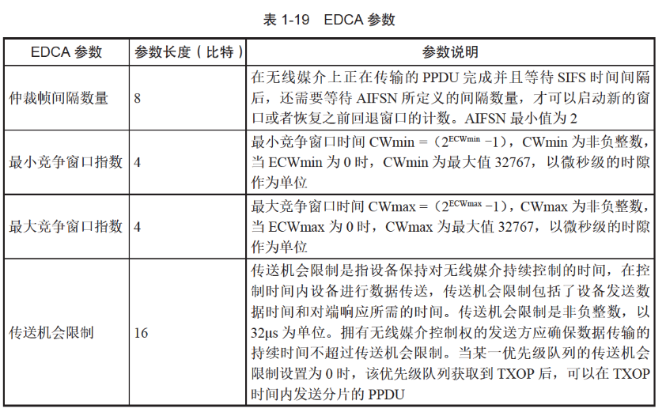
QoS数据帧无线媒介接入参数
Wi-Fi技术概述
Wi-Fi6的性能转型
Wi-Fi7的技术原理和创新
Wi-Fi技术发展的展望
Wi-Fi的无限媒介接入技术
EDCA参数

Slide 34
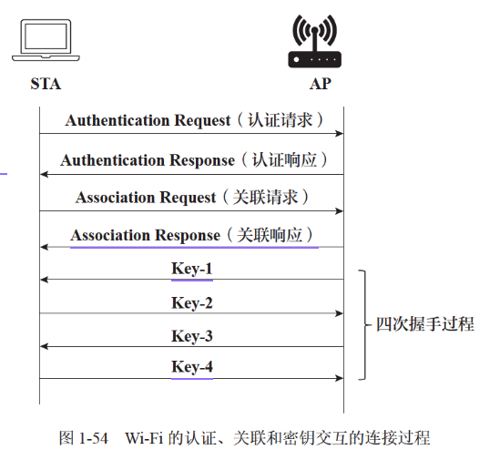
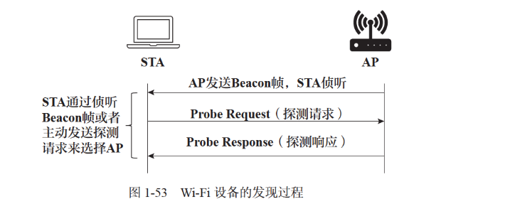
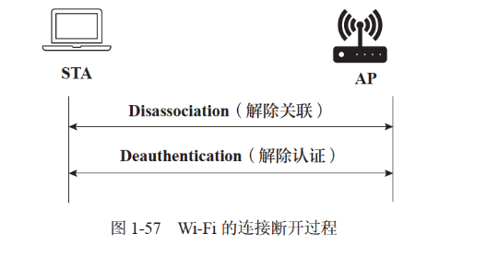
Wi-Fi设备的发现、连接和认证
Wi-Fi技术概述
Wi-Fi6的性能转型
Wi-Fi7的技术原理和创新
Wi-Fi技术发展的展望
图2-Wi-Fi的认证、关联和密钥交互过程
（2）连接过程
（1）发现过程
（3）断开连接过程
图1-Wi-Fi设备的发现过程
图3-Wi-Fi的连接断开过程

Slide 35
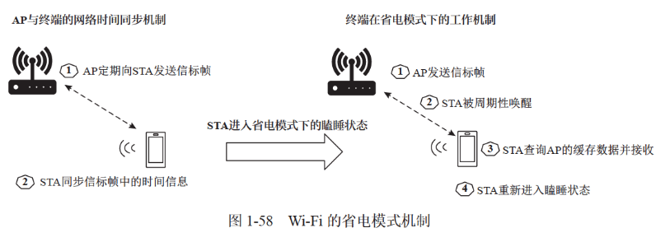
Wi-Fi省电模式管理机制
Wi-Fi技术概述
Wi-Fi6的性能转型
Wi-Fi7的技术原理和创新
Wi-Fi技术发展的展望
Wi－Fi省电模式下的管理机制是指AP为处于节电模式的STA临时缓存数据，而STA周期性醒来去获取缓存数据的过程
Wi－Fi的省电模式机制

Slide 36
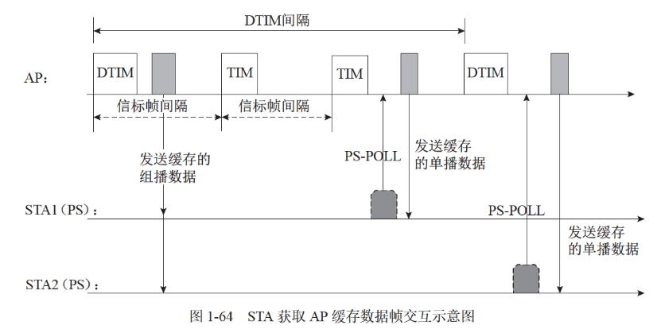
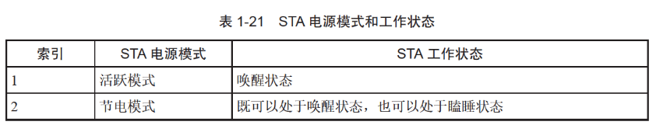
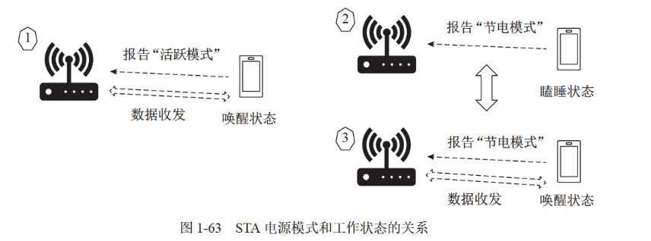
Wi－Fi网络的工作状态管理
Wi-Fi技术概述
Wi-Fi6的性能转型
Wi-Fi7的技术原理和创新
Wi-Fi技术发展的展望
Wi-Fi的省电模式管理机制
１）STA的电源模式和工作状态
２）STA获取的缓存的单播和组播接收示例
STA电源模式和工作状态
STA获取AP缓存数据帧交互示意图
STA电源模式和工作状态的关系

Slide 37
Wi－Fi本章总结
Wi-Fi技术概述
Wi-Fi6的性能转型
Wi-Fi7的技术原理和创新
Wi-Fi技术发展的展望
建立Wi-Fi连接和通信的前提是，各个设备通过载波监听多路接入和冲突避免机制获取无限媒介的访问权
Wi-Fi通信的基本原理
掌握频谱和信道的规范定义，他们是Wi-Fi通信的前提条件，是物理层技术的核心概念。
物理层的关键技术
物理层的关键技术
Wi－Fi技术标准的演进的关键思路是兼容以前标准的基本概念和规范定义，与旧设备的兼容是WiFi普及率非常的原因之一。

Slide 38
主要涉及下面的内容：
Wi－Fi６引入的正交频分多址接入等关键技术
Wi－Fi６在物理层和MAC层规范上的变化
Wi－Fi６支持６GH频段所带来的技术变化
2
Part Two
Wi－Fi６技术的性能转型

Slide 39
Wi-Fi 基本概念和原理
Wi-Fi技术概述
Wi-Fi6的性能转型
Wi-Fi7的技术原理和创新
Wi-Fi技术发展的展望
Wi-Fi关键技术介绍
Wi-Fi6技术概述
Wi-Fi6之前的Wi-Fi设备通过载波侦听多路接入和冲突避免机制（CSMA/CA）获得无限媒介的访问权。Wi-Fi通信方式始终是典型的单用户在有限的自由空间范围内独占信道的接入。当一个Wi-Fi设备获得无线媒介并传送数据时，其他设备只能等待信道空闲时才有机会竞争媒介访问权。如果在空间范围内有众多Wi-Fi设备，这种传统的竞争信道的机制就会造成很大的网路拥塞和数据传输延迟
Wi-Fi6之前的技术标准演进一直关注如何提高单个Wi-Fi设备与AP之间的数据发送和接受速率，而Wi-Fi6技术标准更重视多设备同时连接时每个设备具有的性能。
在IEEE标准中，Wi-Fi6又被称为高性能（High Efficiency，HE），从名称中可以看出，Wi-Fi6标准更关注的是如何高效利用频谱资源

Slide 40
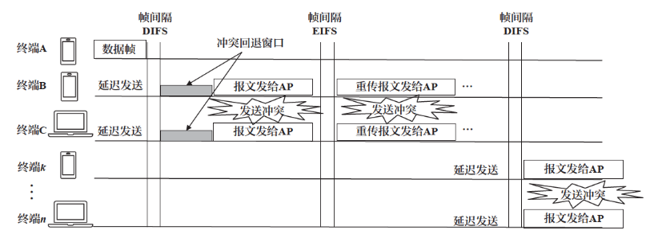
传统Wi-Fi技术上的局限
Wi-Fi技术概述
Wi-Fi6的性能转型
Wi-Fi7的技术原理和创新
Wi-Fi技术发展的展望
Wi-Fi６技术的性能转型
Wi－Fi设备在随机退避中的冲突问题

Slide 41
Wi-Fi６标准的新变化与技术规格
Wi-Fi技术概述
Wi-Fi6的性能转型
Wi-Fi7的技术原理和创新
Wi-Fi技术发展的展望
传统Wi-Fi技术上的局限
高速率
Wi-Fi6支持更高阶的1024-QAM调制方式
高并发
实现了新技术称为正交频分多址，它显著提升了频谱的利用效率。
低时延
低功耗
Wi－Fi6支持基于目标唤醒（TWT）。
Wi-Fi6引入了空间复用技术（SR）可以减少AP之间的相互干扰，这样就减少了多个AP情况下的数据传送的时延

Slide 42
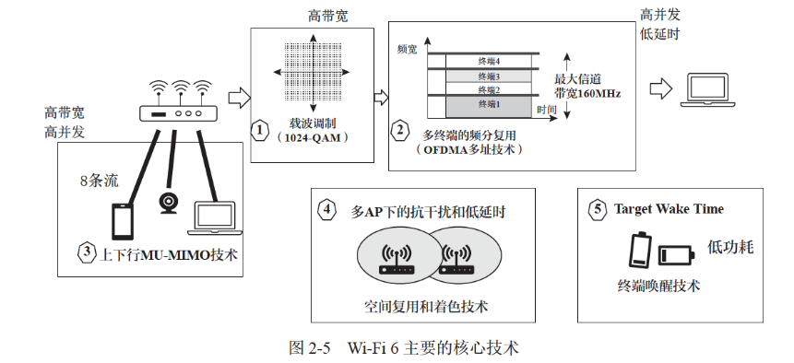
核心技术概述
Wi-Fi技术概述
Wi-Fi6的性能转型
Wi-Fi7的技术原理和创新
Wi-Fi技术发展的展望
Wi-Fi６主要的核心技术
Wi-Fi６核心技术
Wi－Fi６的主要核心技术

Slide 43
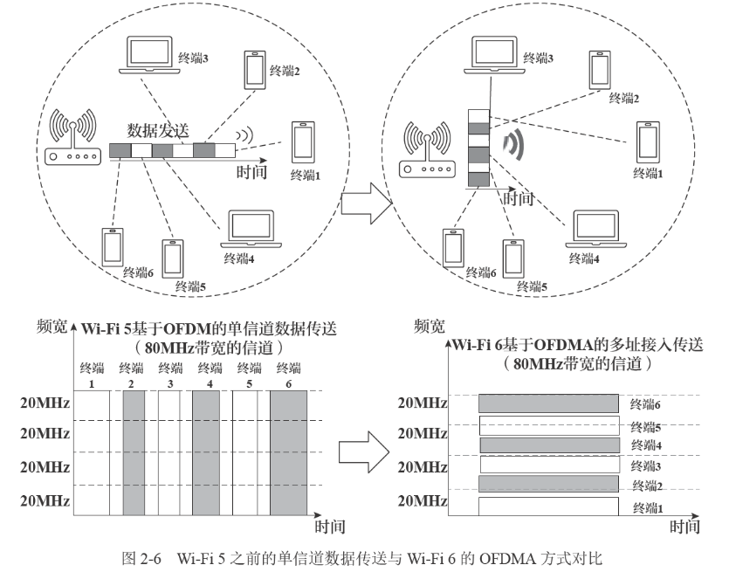
核心技术概述
Wi-Fi技术概述
Wi-Fi6的性能转型
Wi-Fi7的技术原理和创新
Wi-Fi技术发展的展望
OFDMA接入技术
OFDMA属于频分复用的多址接入技术。多址接入是指通信系统给多个用户动态分配资源，使得他们能同时进行数据传送。以频分多址为例，频谱资源划分为多个互不重叠的子信道，当有用户提出通信需求的时候，系统就可以在可用的子信道中进行动态分配。
在大量的Wi-Fi终端同时连接AP的情况下，终端利用传统的自由竞争无限媒介机制使得Wi-Fi信道的利用率明显降低。在Wi-Fi频谱带宽不变的前提下，如何提高Wi-Fi频谱的利用率，支持Wi-Fi AP所连接的大量Wi-Fi终端仍具备较好的数据传输性能，这就是Wi-Fi引入OFDMA多址技术的关键原因。
OFDMA在OFDM的基础上，它把信道中的子载波分成一个或者多个组，每个组作为独立的资源单元（RU）承载数据并传输。在下行方向，不同的RU承载不同终端的接收数据；在上行方向，RU承载不同终端的发送数据。
OFDMA技术使得AP可以为每个Wi-Fi终端进行细颗粒度的信道资源分配，从而实现多个Wi-Fi终端同时通过不同的子载波组合进行数据传输，这种多用户接入的方式其实就是Wi-Fi的频分复用机制。
如图：左面是Wi-Fi5之前基于OFDM的单信道数据传送方式，右面是Wi-Fi6基于OFDMA方式的多址接入技术下的数据传送方式，单信道带宽是８０MHｚ
Wi-Fi5之前的单信道数据传送与WiFi6的OFDMA对比

Slide 44
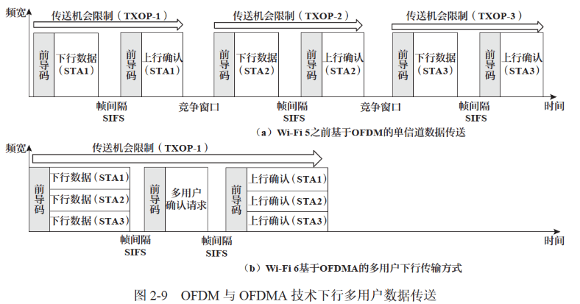
基于OFDMA技术的无线媒介接入方式
Wi-Fi技术概述
Wi-Fi6的性能转型
Wi-Fi7的技术原理和创新
Wi-Fi技术发展的展望
OFDMA接入技术
（１）AP向多个终端发送下行数据
在一个Wi－Fi６的网络中，可能既有AP与Wi－Fi５通过CSMA/CA竞争无线信道的接入方式进行数据传送，也有Wi－Fi６的AP与Wi－Fi６终端通过RU方式进行数据交互。如图给出了基于CSMA／ＣＡ竞争无限媒介方式的下行数据传送，以及基于Wi-Fi６OFDMA技术下的下行数据传送帧交互的例子
OFDM与OFDMA技术下行多用户数据传送

Slide 45
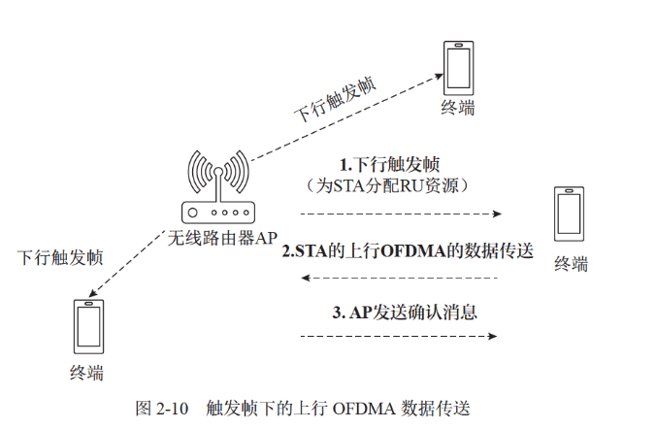
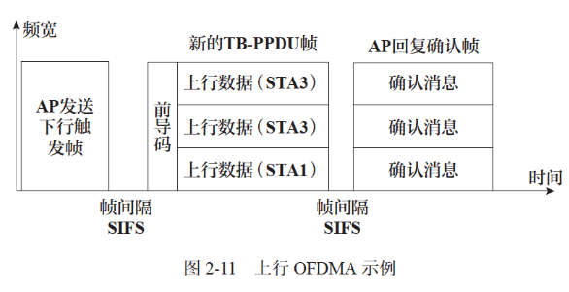
基于OFDMA技术的无线媒介接入方式
Wi-Fi技术概述
Wi-Fi6的性能转型
Wi-Fi7的技术原理和创新
Wi-Fi技术发展的展望
OFDMA接入技术
（２）STA向AP发送上行数据
参考图1，AP首先向多个Wi－Fi６的STA发送包含RU资源分配信息的控制帧，称为触发帧，它包含每个STA可用的RU类型和位置信息，以及其他控制信息。STA接收到触发帧，并在SIFS间隔后，根据触发帧之后携带的RU分配信息发送上行数据。AP同时收到多个STA发送的上行数据后，在SIFS时间间隔后回复确认消息。在Wi-Fi6标准中，AP触发帧的duration/ID 字段表示STA可以使用的TXOP时间长度。AP通过触发帧，把它获得的TXOP直接分配给STA，STA利用AP分配的TXOP时间，直接向AP发送上行数据。在这种情况下。STA不在需要通过CSMA/CA 机制获得信道访问权，避免由于无线媒介竞争而导致信道利用率下降的问题
图1.触发帧下的上行OFDMA数据传送
如图2所示为STA发送上行数据帧交互的例子。AP发送触发帧，为三个STA分配不同的RU资源。STA收到触发帧后，在SIFS时间间隔后，向AP同时发送WI－Fi６新定义的TB－PPDU物理帧格式的数据。AP收到STA发送的上行数据之后，向STA回复确认消息，这里的确认消息既可以是传统的压缩块确认（C-BA）方式，也可以是Wi-Fi６新定义的多用户块确认（M-BA）方式。
图2 上行OFDMA示例

Slide 46
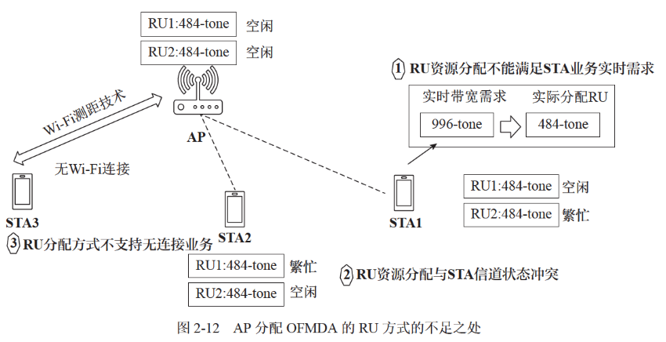
上行OFDMA随机接入技术
Wi-Fi技术概述
Wi-Fi6的性能转型
Wi-Fi7的技术原理和创新
Wi-Fi技术发展的展望
OFDMA接入技术
在OFDMA机制下，AP向STA发送触发帧来分配RU资源。然后STA利用分配的RU资源进行数据传送。但由AP直接给STA配置OFDMA的RU资源的方式也有不足之处，参考接下来列出的三种情况，分别是：
1.RU资源分配不能满足STA业务实时需求；
2.RU资源分配与STA信道状态冲突；
3.RU分配方式不支持无连接业务。
图1 AP分配OFDMA的RU方式的不足之处

Slide 47
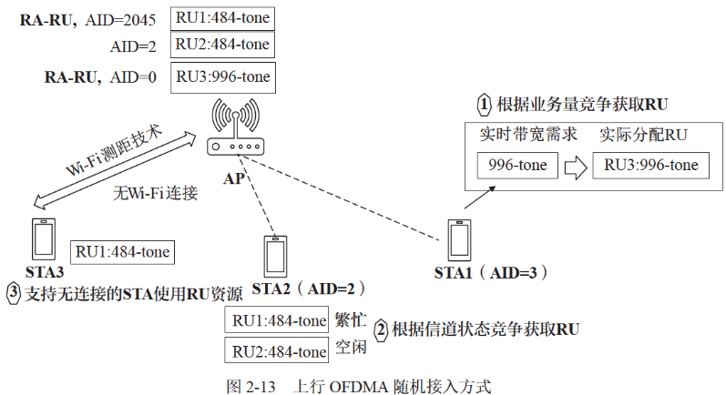
上行OFDMA随机接入技术
Wi-Fi技术概述
Wi-Fi6的性能转型
Wi-Fi7的技术原理和创新
Wi-Fi技术发展的展望
OFDMA接入技术
通过示例给出上行OFDMA随机接入方式的特点。包括根据业务量竞争获取RU根据信道状态竞争获取RU，以及支持无连接的STA使用RU资源。在图中，为了区分用途不同的RA－RU，AP将RU1对应的RA-RU的AID标记为２０４５，表示该RA-RU仅供无连接STA使用，AP把RU３对应的RA-RU的AID标记为０，表示该RA-RU仅供建立连接的STA使用。
上行OFDMA随机接入方式

Slide 48

A-MPDU聚合和确认技术
Wi-Fi技术概述
Wi-Fi6的性能转型
Wi-Fi7的技术原理和创新
Wi-Fi技术发展的展望
OFDMA接入技术
Wi－Fi６进一步扩展，提出了一种多业务A-MPDU聚合技术，即发送端将不同优先级业务数据聚合在一个A-MPDU中进行传送，比如语音数据和视频流数据聚合成一个A-MPDU进行传输，降低混合业务下的时延，提高吞吐量。参考右图，其中图（ａ）是Wi-Fi６之前的A-MPDU聚合技术下的不同业务分别进行传送的例子，在A-MPDU１和A-MPDU２之间发送端需要通过竞争方式获取无限媒介，而图（ｂ）是Wi－Fi６标准中把不同业务类型的数据聚合在一起进行传送。
A-MPDU聚合技术和多业务A-MPDU聚合技术比较

Slide 49

多输入多输出技术
Wi-Fi技术概述
Wi-Fi6的性能转型
Wi-Fi7的技术原理和创新
Wi-Fi技术发展的展望
Wi－Fi６技术的性能转型
Wi－Fi６支持更多并发的空间流数量，把原先只有下行的MU-MIMO拓展到上行MU-MIMO技术；Wi－Fi６的OFDMA技术提升了波束成形过程中对多用户信道的探测效率，AP可以利用资源单位RU同时对多用户进行信息收集和接收反馈；Wi－Fi６标准支持OFDMA在频率上的多用户接入与MU-MIMO在空间上的多跳数据流并发技术的混合，使得每条天线的空间流都可以独立传送AP分配的多用户的资源单位。
Wi-Fi6 多输入多输出技术的更新

Slide 50

下行与上行MU-MIMO
Wi-Fi技术概述
Wi-Fi6的性能转型
Wi-Fi7的技术原理和创新
Wi-Fi技术发展的展望
多输入多输出技术
下行MU-MIMO与上行MU-MIMO信道矩阵信息示例

Slide 51


Ｂｅａｍｆｏｒｍｉｎｇ信道探测技术
Wi-Fi技术概述
Wi-Fi6的性能转型
Wi-Fi7的技术原理和创新
Wi-Fi技术发展的展望
多输入多输出技术
单用户信道探测过程
多用户信道探测过程

Slide 52

OFDMA与MU-MIMO的混合模式
Wi-Fi技术概述
Wi-Fi6的性能转型
Wi-Fi7的技术原理和创新
Wi-Fi技术发展的展望
多输入多输出技术
图（a)是Wi-Fi基于载波侦听多路接入/冲突避免（CSMA/CA）的时分复用下的多用户接入方式
图（b)是Wi-Fi5之后在多天线配置下，基于多条空间流的空间复用的多用户接入（MU-MIMO）
图（c)是Wi-Fi6通过OFDMA进行资源单位分配，支持频分复用的多用户接入
图(d)是Wi-Fi6在多天线配置下，把空间复用与OFDMA混合在一起的多用户接入技术。
Wi-Fi6支持的四种多用户接入技术

Slide 53


OFDMA与MU-MIMO的混合模式
Wi-Fi技术概述
Wi-Fi6的性能转型
Wi-Fi7的技术原理和创新
Wi-Fi技术发展的展望
多输入多输出技术
图1 Wi-Fi6支持的OFDMA与MIMO混合模式的接入技术
图2 MU-MIMO与OFDMA混合模式下两条空间流的RU分配

Slide 54


Wi-Fi6 TWT技术与传统省电模式的比较
Wi-Fi技术概述
Wi-Fi6的性能转型
Wi-Fi7的技术原理和创新
Wi-Fi技术发展的展望
Wi-Fi6的低功耗技术
传统Wi-Fi在省电模式下的周期唤醒方式
Wi-Fi6TWT技术下的省电模式的示例

Slide 55

Wi-Fi6 TWT的三种关键技术
Wi-Fi技术概述
Wi-Fi6的性能转型
Wi-Fi7的技术原理和创新
Wi-Fi技术发展的展望
Wi-Fi6的低功耗技术

Slide 56

Wi-Fi6 的个体目标唤醒技术
Wi-Fi技术概述
Wi-Fi6的性能转型
Wi-Fi7的技术原理和创新
Wi-Fi技术发展的展望
Wi-Fi6的低功耗技术
1）i-TWT的唤醒协商模式
根据协商过程中是否确认下一次的唤醒时间，i-TWT分为显式协商和隐式协商两种方式。
（1）显式协商方式：AP与STA协商的唤醒时间是非周期的，在STA唤醒收发数据并在进入瞌睡状态之前，AP与STA需要协商下一次唤醒的时间。
（2）隐式协商方式：AP与STA协商的唤醒时间是有周期的，即每隔一段固定的时间，STA唤醒并与AP进行数据交互，而不需要协商下次醒来的时间。隐式协商的时间一般以AP的一个或多个信标帧间隔为单位。
i-TWT服务时间协商过程

Slide 57

Wi-Fi6 的个体目标唤醒技术
Wi-Fi技术概述
Wi-Fi6的性能转型
Wi-Fi7的技术原理和创新
Wi-Fi技术发展的展望
Wi-Fi6的低功耗技术
２）i-TWT的信道接入方式
TWT技术使得STA在不同时间唤醒，分别与AP进行数据交互，减少了唤醒STA相互之间的无限媒介的竞争冲突。
（１）基于CSMA/CA竞争信道接入方式

Slide 58

Wi-Fi6 的个体目标唤醒技术
Wi-Fi技术概述
Wi-Fi6的性能转型
Wi-Fi7的技术原理和创新
Wi-Fi技术发展的展望
Wi-Fi6的低功耗技术
（２）基于触发帧的接入方式
基于触发帧的i-TWT 交互过程

Slide 59

群体目标唤醒
Wi-Fi技术概述
Wi-Fi6的性能转型
Wi-Fi7的技术原理和创新
Wi-Fi技术发展的展望
Wi-Fi6的低功耗技术
b-TWT技术特点
固定调度周期。
多用户同时调度
无连接STA调度。
组播数据传输。
b-TWT技术主要特点

Slide 60


机会主义省电模式
Wi-Fi技术概述
Wi-Fi6的性能转型
Wi-Fi7的技术原理和创新
Wi-Fi技术发展的展望
Wi-Fi6的低功耗技术
B-TWT 0组的调度效率的限制
OPS功能优化b-TWT0组存在的调度效率

Slide 61

空间复用技术
Wi-Fi技术概述
Wi-Fi6的性能转型
Wi-Fi7的技术原理和创新
Wi-Fi技术发展的展望
Wi－Fi６引入的新技术OFDMA，支持AP在同一信道上给不同终端分配资源单位，使得它们在相同信道上能同时传送数据。但对于有限距离的空间内多个AP并行工作的场景，AP相互之间不能协同资源单位的分配，不同AP给终端分配的资源单位在信道上可能有冲突。为了提高多AP在相同的空间范围内传送数据的效率和性能，减少OBSS带来的干扰，Wi－Fi６提供的新技术称为空间复用（SR）技术。
相同信道的BSS带来的信号重叠区域

Slide 62

空间复用技术
Wi-Fi技术概述
Wi-Fi6的性能转型
Wi-Fi7的技术原理和创新
Wi-Fi技术发展的展望
在（ａ）中，相同信道并相邻的BSS１和BSS２，当BSS１中的设备检测到BSS２正在传输数据的时候，只能等待信道上的来自BSS２的数据传输结束之后，才能再次在DIFS时间间隔后尝试发送数据。
在（ｂ）中，基于空间复用接入方式，当BSS２中正在传送数据的时候，BSS１内的设备在检查BSS２的信号强度低于一定门限后，可以直接使用当前信道发送数据和完成确认，因而这种情况在物理空间中形成了空间资源复用，解决了重叠部署区域下的设备性能下降的问题，从而提高了频谱利用率和数据传送性能

Slide 63

空间复用关键技术
Wi-Fi技术概述
Wi-Fi6的性能转型
Wi-Fi7的技术原理和创新
Wi-Fi技术发展的展望
（１）信号来源提前判断
（２）动态信号强度门限值
（３）两个网络分配矢量
空间复用技术工作流程图

Slide 64


信号来源提前判断
Wi-Fi技术概述
Wi-Fi6的性能转型
Wi-Fi7的技术原理和创新
Wi-Fi技术发展的展望
空间复用关键技术
Wi-Fi6的HE PPDU格式
相同BSS颜色的切换过程

Slide 65

多BSSID技术
Wi-Fi技术概述
Wi-Fi6的性能转型
Wi-Fi7的技术原理和创新
Wi-Fi技术发展的展望
Wi-Fi6引入了多BSSID技术，是指把这些不同的BSS网络所传输的信标帧都集中到一个BSS的信标帧中进行传输，同样的，AP也把不同的BSS所发送的探测响应帧集中到同一个BSS的探测相应帧中进行传输。这种在一条消息中汇聚不同BSS网络帧的方式降低了无线信道中BSS信标帧和探测响应帧的数量，在不影响BSS基本功能的情况下，提高了无线信道的利用率。

Slide 66

多BSSID技术
Wi-Fi技术概述
Wi-Fi6的性能转型
Wi-Fi7的技术原理和创新
Wi-Fi技术发展的展望
Wi-Fi联盟制定的认证标准规定Wi-Fi6AP产品在每个信道上最多可以创建16个BSS，不同BSS分别对应不同的SSID，BSSID和连接密码。

Slide 67


非连续信道捆绑技术
Wi-Fi技术概述
Wi-Fi6的性能转型
Wi-Fi7的技术原理和创新
Wi-Fi技术发展的展望
Wi-Fi6 就增强了这种捆绑技术，在新引入的信道捆绑中，除了主20MHz信道必须保留之外，其他20MHz信道可以组合捆绑成新的信道频宽，如2-52的右半部分所示，其中一个20MHz信道被屏蔽掉之后，而其他三个20MHz信道组成了新的60MHz信道带宽，尤其是第2种和第3种情况，3个20MHz信道在非连续频谱的情况下组成了60MHz信道，这种非连续信道的捆绑技术被称为前导码屏蔽技术。
参考图2-53，在5GHz的36、40、44、48的连续4个20MHz信道中，如果44信道处于忙碌状态，那么即使Wi-Fi5 AP在36、40、48信道上竞争成功，也只能使用主20MHz的48信道来发送数据，频宽只有20MHz,而Wi-Fi6AP则可以继续捆绑36、40和48信道，形成60MHz频宽进行数据发送

Slide 68

Wi-Fi物理层技术与标准更新
Wi-Fi技术概述
Wi-Fi6的性能转型
Wi-Fi7的技术原理和创新
Wi-Fi技术发展的展望
介绍的OFDMA技术，空间复用技术，非连续信道捆绑技术，多输入多输出技术和新的６GHｚ频段等都与Wi－Fi６的物理层技术有关。但如果从物理层传送Wi－Fi信号的基本功能来看，Wi－Fi６标准在物理层上的主要更新是信道编码、调制方式以及频分复用的支持。

Slide 69
Wi-Fi6本章小结
Wi-Fi技术概述
Wi-Fi6的性能转型
Wi-Fi7的技术原理和创新
Wi-Fi技术发展的展望
高速率
Wi－Fi６支持更高阶的１０２４－ＱＡＭ调制方式，Wi－Fi６单台设备最大连接速率可以达到９.６Ｇｂｐｓ，相比Wi－Fi５速率提升了３９％。在中间部分子信道繁忙状态下，通过引入非联系信道捆绑技术，利用非连续信道发送下行数据，提高了捆绑信道利用效率及速率。
高并发
通过引入OFDMA技术，实现多个终端上下行数据在不同子载波同时传输，降低了每个设备等待信道接入的时延。同时，通过引入基于触发帧的信道接入方式，降低了多设备竞争信道导致冲突的概率。通过引入多BSSID技术，减少多BSS位于同一个物理AP时信标帧和探测响应帧的交互，提高信道利用效率
低时延
对于多个相邻AP工作在相同信道的场景，Wi－Fi６引入的空间复用（SR）技术，实现了两个BSS内的AP和STA在各自空间中传送数据，而彼此不受干扰，降低了多个AP情况下的数据传送的时延。同时，通过引入OFDMA方式多用户同时反馈信道信息，降低了多用户信道探测过程的时延。
低功耗
Wi－Fi６支持基于目标唤醒时间（TWT），AP与STA协商唤醒时间和发送、接收数据周期的机制，其中，ＡＰ通过 i-TWT 技术与STA协商不同的唤醒时间，也可以通过ｂ－ＴＷＴ将STA分到不同的唤醒周期组，减少了唤醒后同时竞争无限媒介的设备数量。TWT技术改进了设备睡眠管理的机制，STA不需要定期醒来接收信标信息以及查看缓存信息，从而提高了设备的电池寿命，降低了终端功耗。
新频段
Wi－Fi６支持６GＨｚ频段，新频段上不存在Wi－Fi５等传统设备，协议设计不需要考虑对于Wi－Fi５旧设备的兼容性，Wi－Fi６通过新的探测流程减少探测请求帧和响应帧的交互，提高信道利用率。６ＧＨｚ频段上只支持Wi－Ｆｉ联盟定义的WPA３认证方式，进一步提升设备接入信道的安全性。

Slide 70
3
Part Three
Wi-Fi7的技术原理和创新

Slide 71

Wi-Fi7技术原理和创新
Wi-Fi技术概述
Wi-Fi6的性能转型
Wi-Fi7的技术原理和创新
Wi-Fi技术发展的展望
IEEE任务组在Wi－Fi６的OFDMA多址接入机制以及其他相关技术基础上继续寻找提升性能的手段，在调制方式，信道带宽，频带或信道聚合等方面进一步挖掘潜力，这个新一代的Wi－Fi标准被IEEE定义为８０２.１１ｂｅ，IEEE又把它称为极高吞吐量，Wi-Fi联盟则把802.11be命名为Wi-Fi7。
截至2023年1月，IEEE已经完成了802.11be的第一阶段技术的规范制定，在2024年将完成802.11be最后版本的发布，同时Wi-Fi联盟会在2023年同步指定响应的认证规范。
从Wi-Fi4到Wi-Fi7的标准演进
2024/7/18

Slide 72
Wi-Fi7技术概述
Wi-Fi技术概述
Wi-Fi6的性能转型
Wi-Fi7的技术原理和创新
Wi-Fi技术发展的展望
Wi-Fi7的核心技术概念和原理
Wi-Fi7 的物理层和MAC的规范定义
Wi-Fi7相对于Wi-Fi6以及之前技术的区别和联系
Wi-Fi7对于Wi-Fi的安全以及无线组网技术的影响和变化

Slide 73

Wi-Fi7技术概述
Wi-Fi技术概述
Wi-Fi6的性能转型
Wi-Fi7的技术原理和创新
Wi-Fi技术发展的展望
Wi-Fi７技术概述
Wi-Fi 6之前每一代技术演进关注的是带宽的持续提升，Wi-Fi6则是把重点放在了连接更多终端数量下的性能保证，引入的是OFDMA技术使得Wi-Fi具备了一部分移动通信的技术特征，能够支持高密度连接下的大量终端以频分复用方式传送数据，提升了终端并发的性能，而Wi-Fi7在Wi-Fi6的基础上，同时提升带宽和终端并发连接数量，在高带宽，高并发，低时延等性能领域全面超越已有的Wi-Fi技术标准。
Wi-Fi７技术特点
Wi-Fi 7 的超高速率 WiFi7的最高速率可以达到30Gbps，超过WiFi6最高速率9.6Gbps的3倍
Wi-Fi 7 的超高并发 WiFi7的最大终端连接数量能够达到WiFi6的2倍
Wi-Fi 7 的超低时延 Wi-Fi的超低时延特点可以使语音，视频等实时业务的延时至少降低50%
Wi-Fi7的技术特点

Slide 74




Wi-Fi7超高速率的特点
Wi-Fi技术概述
Wi-Fi6的性能转型
Wi-Fi7的技术原理和创新
Wi-Fi技术发展的展望
1）信道带宽的拓展
2）调制效率提升
3）多链路捆绑提升带宽
如图左半部分是WiFi6之前的AP与每一个STA在一个频段上建立连接，而右半部分则是WiFi7AP与STA在多频段上同时连接的多链路同传技术
调制信息的增加，直接就对带宽和速率产生影响，Wi-Fi7的12比特比WiFi6的10比特增加了2比特，这意味着物理层的最大理想速率增加了20%
多链路同传技术类似于频段绑定，把2.4GHz、5GHz和6GHz频段上的信道捆绑在一起进行数据传送，使得AP与STA之间的数据通道得到更大的拓展。但多链路同传不等同于把带宽直接变大， 它带来的数据传送方式的影响，链路管理技术等变化

Slide 75

Wi-Fi7超高并发的特点
Wi-Fi技术概述
Wi-Fi6的性能转型
Wi-Fi7的技术原理和创新
Wi-Fi技术发展的展望
2）信道捆绑技术的提升
信道捆绑是WiFi4之后拓展信道带宽的关键技术，除了信道带宽本身从20MHz拓展到40MHz、80MHz、160MHz以及320MHz以外，信道捆绑方式也在不断发生变化
1）OFDMA技术下的频分复用
Wi-Fi4和Wi-Fi5的信道捆绑：多个子信道捆绑，每个以20MHz为单位，其中某个20MHz为主子信道，所有子信道必须在频谱上连续。只有所有子信道都处于空闲状态时，才可以使用该捆绑信道。当捆绑信道的一些子信道检测到干扰信号时，就只能使用主子信道所在的部分连续子信道的捆绑。
Wi-Fi6的信道捆绑：第一次支持非连续信道捆绑技术，仅支持下行方向，每个子信道仍以20MHz为单位。如果下行方向出现子信道的干扰，Wi-Fi6能够在频谱中选择没有干扰、包含主子信道在内但允许非连续子信道进行捆绑
Wi-Fi7的信道捆绑：支持下行方向和上行方向的非连续信道捆绑技术，并且支持以资源单位（RU）为方式的信道组合，因而全面支持捆绑信道技术的各种方式，提高干扰情况下的信道带宽拓展和并发用户数量。
Wi-Fi6 支持最多74个用户数据通过OFDMA频分复用方式并发传送，每个用户以26-tone为最小的资源单位（RU）。
WiFi7在WiFi6 的基础上增加了1倍的并发用户数量，支持148个用户并发操作，具有超高并发的技术特点。
在图所示，Wi-Fi6 在160MHz带宽下，最多支持74个终端并发操作，而 Wi-Fi7在320MHz带宽下，最多支持148个终端并发操作。

Slide 76

Wi-Fi7信道捆绑方式的技术演进
Wi-Fi技术概述
Wi-Fi6的性能转型
Wi-Fi7的技术原理和创新
Wi-Fi技术发展的展望
提高捆绑信道利用效率技术演进

Slide 77



Wi-Fi7超低时延的特点
Wi-Fi技术概述
Wi-Fi6的性能转型
Wi-Fi7的技术原理和创新
Wi-Fi技术发展的展望
（2）低时延业务识别技术支持分类调度
（1）多链路管理技术实现业务分类传送
（3）严格唤醒时间技术

Slide 78


Wi-Fi7的主要核心技术
Wi-Fi技术概述
Wi-Fi6的性能转型
Wi-Fi7的技术原理和创新
Wi-Fi技术发展的展望

Slide 79

Wi-Fi7的主要核心技术
Wi-Fi技术概述
Wi-Fi6的性能转型
Wi-Fi7的技术原理和创新
Wi-Fi技术发展的展望
Wi-Fi7 新增的多链路设备

Slide 80

Wi-Fi7多链路同传技术
Wi-Fi技术概述
Wi-Fi6的性能转型
Wi-Fi7的技术原理和创新
Wi-Fi技术发展的展望
2024/7/18

Slide 81

Wi-Fi7多链路同传技术
Wi-Fi技术概述
Wi-Fi6的性能转型
Wi-Fi7的技术原理和创新
Wi-Fi技术发展的展望
1）多链路同传技术的MAC层架构
单频STA协议层
具有单独的媒介访问控制层和物理层
双频AP协议层
有两个物理上独立的频段，所以有两个对应的媒介访问控制层与物理层，各自完成Wi-Fi的连接和数据通信
双链路Wi-Fi7AP的MLD协议层
仍然有两个物理上独立的频段，有对应的两个物理层，但媒介访问控制层只有一个，它分为一个高MAC层一个低MAC层，对应着一个MLD MAC 地址和两个低MAC层的MAC地址。

Slide 82


Wi-Fi7多链路管理方式
Wi-Fi技术概述
Wi-Fi6的性能转型
Wi-Fi7的技术原理和创新
Wi-Fi技术发展的展望
多链路管理包括链路与业务类型绑定，链路状态管理和缓存数据在多链路上的传输三个方面。
Wi-Fi7 AP 与STA建立多链路连接后，为了实现不同业务类型的数据帧在不同链路上传输，保证时延敏感性业务在信道状态最好的链路上优先传输，同时降低移动终端的功耗，Wi-Fi7 引入了多链路管理功能。

Slide 83
Wi-Fi7多资源单位捆绑技术
Wi-Fi技术概述
Wi-Fi6的性能转型
Wi-Fi7的技术原理和创新
Wi-Fi技术发展的展望
频谱信道的捆绑是Wi-Fi标准制定中的关键技术之一。Wi-Fi6支持以20MHz为单位的连续信道捆绑，因此只有所有信道都空闲后才能够发送数据
Wi-Fi6 定义的前导码屏蔽技术支持以20MHz在内的非连续信道的捆绑。如果需要捆绑的频谱信道中有子信道处于忙碌状态，则AP或者STA的前导码屏蔽技术可以能够屏蔽忙碌的子信道，然后将非连续的空闲信道捆绑在一起，进行数据的发送。显然，前导码屏蔽技术提高了信道的利用效率和吞吐量。
Wi-Fi6 只支持AP给STA发送数据的下行方向的前导码屏蔽技术，在AP与STA建立连接之后，根据信道忙碌情况动态地进行非连续信道的绑定。
支持多资源单元（MRU）技术
Wi-Fi7在OFDMA的资源单位（RU）的基础上，支持对不连续的多个RU进行捆绑，分配给一个STA，或利用MU_MIMO技术分配给多个STA
基于MRU技术的上行方向前导码屏蔽
AP给STA发送触发帧，其中包含了前导码屏蔽子信道的RU信息，然后STA根据所分配的RU和前导码屏蔽信息向AP发送上行数据报文
基于MRU技术的静态前导码屏蔽
Wi-Fi 7 AP将非连续信道捆绑信息通过信标帧广播出去，STA与AP建立连接的时候就开始使用非连续信道捆绑
Wi-Fi7标准中的新信道捆绑技术有以下特点

Slide 84

Wi-Fi7支持低时延业务的技术
Wi-Fi技术概述
Wi-Fi6的性能转型
Wi-Fi7的技术原理和创新
Wi-Fi技术发展的展望
基于Wi-Fi连接产生的额外时延和Wi-Fi通信的两个特征紧密相关
基于CSMA/CA的信道访问时延
2. Wi-Fi6 对于业务时延的改进
多终端多业务下的AP调度时延

Slide 85


Wi-Fi7对于业务时延的改进
Wi-Fi技术概述
Wi-Fi6的性能转型
Wi-Fi7的技术原理和创新
Wi-Fi技术发展的展望
1）通过增加带宽来改进时延
2）多用户并发场景下的时延改进
3）Wi-Fi7新增加的改进时延的技术
低时延识别技术是将低时延业务和普通业务区分开来，并赋予被AP调度的高优先级，从而降低这些业务在等待队列中的时延。
专用服务时间接入技术是通过对低时延业务增加访问信道的频次而降低时延，在Wi-Fi6的基础上，Wi-Fi7 定义了严格的目标唤醒时间（r-TWT）技术，将服务时间分成多段，在多个服务时间段上周期性地频繁调度低时延业务，降低这些业务访问信道的时延。
80MHz信道是20MHz信道数据流量的4倍，等待时间和调度时延是20MHz的四分之一。Wi-Fi7支持320MHz信道带宽，相比于Wi-Fi6 的160MHz信道带宽，等待时间和调度时延减半。

Slide 86

低时延业务特征识别技术
Wi-Fi技术概述
Wi-Fi6的性能转型
Wi-Fi7的技术原理和创新
Wi-Fi技术发展的展望
1）流信息分类信息技术
流分类服务请求
STA利用action 帧向AP发送流信息识别请求，包括业务流IP层信息和MAC层地址信息等
流分类服务响应
Ap接收到STA的请求后，利用action帧向STA发送流信息识别响应。如果AP接受流信息识别请求，则本地记录该流信息
数据流分类和调度
AP接收到网络侧过来的数据报文，根据数据包的MAC层和IP协议头信息，与本地记录的流信息进行比对识别，如果与本地流信息匹配，则放入高优先级队列中调度；否则，按照数据报文的缺省业务类型调度
发送数据流
AP按照队列优先级调度数据，并发送给STA

Slide 87


严格目标唤醒时间r-TWT技术概述
Wi-Fi技术概述
Wi-Fi6的性能转型
Wi-Fi7的技术原理和创新
Wi-Fi技术发展的展望
调度业务类型
低时延数据调度频率
信道接入方式

Slide 88

Wi-Fi7技术的安全性
Wi-Fi技术概述
Wi-Fi6的性能转型
Wi-Fi7的技术原理和创新
Wi-Fi技术发展的展望
Wi-Fi通信是由终端设备与路由器之间的数据传送，在信息安全的角度来说，要使得路由器与合法的终端建立连接，要确保路由器和终端之间的传送数据被截获之后不能直接看到原始信息，要确保接收端收到数据后仍是原先发送的数据。因而WiFi相关的安全性就包括了认证、数据加密和数据完整性检查三种情况。

Slide 89
Wi-Fi7小结
Wi-Fi技术概述
Wi-Fi6的性能转型
Wi-Fi7的技术原理和创新
Wi-Fi技术发展的展望
为满足市场需求，Wi-Fi7 技术的演进方向主要是超高速率，超高并发和超低时延。
超高速率：以30Gpbs的数据传输速率为目标，主要技术包括多链路同传技术、4K-QAM调制方式和320MHz带宽。
超高并发：支持320MHz带宽以及OFDMA技术下的最大支持148个终端并发操作，以及Wi-Fi7 支持下行方向和上行方向的非连续信道捆绑技术，并且支持以资源单位（RU）为方式的MRU技术，因而灵活支持大量终端的并发操作。
超低时延：WiFi7的低时延技术包括多链路同传技术下的业务分类传送，支持低时延业务识别，和专用服务时间接入技术，以及严格唤醒时间技术r-TWT，TXOP共享技术和MRU等是 Wi-Fi7 规范中降低时延的关键技术。

Slide 90
4
Part Three
Wi-Fi技术发展的展望

Slide 91



想法1：根据业务分类和网络拓扑下的自适应多AP合作方式
研究背景
Wi-Fi６标准的主要目标之一就是关注高密集场景下的性能和业务质量：
Wi－Fi６提出了一种多业务A-MPDU聚合技术，即发送端将不同优先级的业务数据聚合在一个A-MPDU中进行传输，降低混合业务中的时延，提高了吞吐量。
Wi－Fi７中支持低时延业务识别技术的分类调度：
传统Wi－Fi支持４种访问类型来区分数据流的优先级，并根据优先级进入相应的队列中等待发送。但４种优先级分类较为简单，没有针对业务对于时延的需求进一步的区分。
针对上述问题，提出来Wi－Fi７支持低时延识别技术，它能基于业务来识别最大时延时间、服务起止时间、服务间隔、最高误包率等业务参数。
Wi－Fi７中支持的严格唤醒时间技术（r-TWT）：
AP仍将整个服务时间分为多段，某些时间段专门用于低时延业务传输，低时延业务在这些时间段可以被高频次的调度，有更多机会访问信道。
Notes:
Wi-Fi6之前的A-MPDU聚合技术只能将相同优先级的MAC层数据帧封装成一个PPDU。如果AP或者终端运行不同优先级的业务，A-MPDU技术需要将不同业务数据分部封装在不同PPDU里面，通过多次竞争信道资源，分别传输出去。Wi-Fi6进一步拓展，提出一种多业务A-MPDU聚合技术，即发送端将不同优先级的业务数据聚合在一个A-MPDU中进行传送，比如语音数据和视频流数据聚合成一个A-MPDU进行传输，降低混合业务下的时延，提高吞吐量。参考图2-14，其中图（a）是Wi-Fi6之前的A-MPDU聚合技术下的不同业务分别进行传送的例子，在A-MPDU1和A-MPDU2之间发送端需要通过竞争方式获取无线媒介，而图（b）是Wi-Fi6标准中把不同业务类型的数据聚合在一起进行传送。

Slide 92
想法1：根据业务分类和网络拓扑下的自适应多AP合作方式
Motivation：
Wi－Fi７中实现的结果是每个AP可以很好的识别同一个BSS下的STA的业务情况并进行调度。但关于相邻AP之间同时进行R-TWT的干扰不能很好的解决。目前提案中关于多AP协调提出来关于C-R_TWT的相关概念，给出了关于不同AP之间的时间表进行协商的操作，但这种协商缺乏对业务的灵活性和公平性的探究，不是进行服务期的避免就是重叠，并且没有给出特定的服务期避免和重叠策略，以及动态调整多AP协调参数方案。此外在考虑服务期的重叠和避免时相对考虑较单一，并没有涉及网络拓扑相关思索。
此外，并不是所有AP在任何时刻都适合去进行AP协作的相关考虑，缺乏对于是否进行多AP协调的探讨方案。（此处可考虑：简单网络环境、低成本和易于管理、实时性业务较低的应用，网络负载较轻的应用，隐私或安全层面的考虑）

Slide 93
想法1：根据业务分类和网络拓扑下的自适应多AP合作方式
解决方案
AP协作判定模型
场景描述：假设一个Wi-Fi网络中有多个AP（接入点），每个AP都有多个STA（客户端设备）连接。利用深度学习技术，对整个BSS（基本服务集）进行评估，以判断AP是否需要与其他AP进行协作传输。衡量指标包括：
?
1.网络负载：各个STA的流量需求和当前网络负载（监控）
2.干扰程度：获得所有参与的STA的CSI的反馈来自其他其他AP的反馈信息（GNN模型）
3.业务识别：连接到AP 的STA的业务类型识别是否存在低时延业务（CNN）
确保AP之间的协作传输在网络负载、干扰程度和业务需求的综合平衡下进行，有效提升Wi-Fi网络的整体性能和用户体验。

Slide 94
想法1：根据业务分类和网络拓扑下的自适应多AP合作方式
解决方案
基于时间表和位置拓扑的自适应C-R-TWT动态调参模型（此处考虑SP,以及功率，SP中考虑不同长度的时间隙和频次，以及公平性）
AP1时间表
时隙 | STA | 业务类型 | 时隙长度
1 | sta2 | 低时延 | 长
2 | sta3 | 低时延 | 长
3 | sta5 | 低时延 | 长
4 | sta1 | 普通 | 短
5 | sta4 | 普通 | 短
1
AP1
AP2
2
7
5
3
6
AP2时间表
时隙 | STA | 业务类型 | 时隙长度
1 | sta6 | 低时延 | 长
2 | sta7 | 低时延 | 长
3 | sta6 | 低时延 | 长
4 | sta7 | 低时延 | 长
4
图示说明：
sta1、sta2、sta3、sta4、sta5隶属于AP1
sta6、sta7隶属于AP2.
AP1已经掌握内部sta的业务类型和时间表。
AP2也已经掌握所属内部sta的业务类型和时间表
假设sta2、sta3、sta5是低时延业务，sta6、sta7也是低时延业务。

Slide 95
想法1：根据业务分类和网络拓扑下的自适应多AP合作方式
大尺度上服务器安排策略：C-R-TWT
1
AP1
Sp1
Sp1
AP2
AP１
7
t
2
5
SP避开
SP2
SP2
3
6
AP２
t
4
Sp1
AP１
t
图示说明：
sta1、sta2、sta3、sta4、sta5隶属于AP1
sta6、sta7隶属于AP2.
AP1已经掌握内部sta的业务类型和时间表。
AP2也已经掌握所属内部sta的业务类型和时间表
假设sta2、sta3、sta5是低时延业务，sta6、sta7也是低时延业务。
SP重叠
SP2
AP２
t

Slide 96


想法1：根据业务分类和网络拓扑下的自适应多AP合作方式
共同存在的问题：
干扰评估模块
无论是SP重叠还是SP避开，都缺少一个规则，用来定义SP的时长
当SP避开时：
干扰较大
干扰较小
一个SP１包含几个时隙呢？小时隙的大小长度也不一样！还是一个服务时间把所有的业务都跑完呢？那样AP２下STA等的急吗？
SP 避开
SP重叠
Sp1
Sp1
t
存在的问题
存在的问题
SP避开
SP2
SP2
不同BSS之间很显然不公平，且无法保证另一个BSS中的低时延业务。
需要进行功率调整，客观条件较为苛刻，相对来说复杂一些。
t
SP２同理
SP１
有无数种可能的情况
１
２
３
小尺度下的时隙
１
２
３
４
当SP重叠时：
定义成囊括时长长的那个AP的SP

Slide 97
想法1：根据业务分类和网络拓扑下的自适应多AP合作方式
思路优势：
１.针对业务动态分配服务期的策略，目前没有给出选择SP避开还是SP重叠的具体方案。
２.目前没有提案给出明确的SP的服务时长如何定义（一次包含几个低时延业务？）还是如何处理？
３.相比于现有的C-SR它具有确保低时延业务的优势，相比于现有的C-R－TWT它具有更加灵活性的优势，同时考虑了网络拓扑的影响。相比于C-SR和C-R-TWT的情况下，它具备了公平性的考量。
构建深度学习框架学出最合适的大尺度情况下的SP长度和频次
通过四个优化目标（公平性、干扰最小化、延迟最小化和吞吐量优化）
采用深度强化学习DRL
正常功率对应的小时隙下正常传输
SP避开
干扰评估模块
业务识别模块
得到动态调整的SP长度和时段
用强化学习调整AP的发生功率，此处是AP１和AP２一起调整（公平性）
SP重叠
时长就囊括BSS中当前所有业务的时长最长的就可以
用GNN分析网络拓扑，然后结合业务类型去合理生成最优的时间表

Slide 98
想法2：基于SP的C_SR中动态分类客户端及资源分配
Motivation
1、标准： 基于SＰ的C-SR节省开销，也是普遍认可的一种多AP协作方式。
2、没有一个合适的定义或者范围去定义多大范围内的是inner STA和outer STA ，换句话说没有很好的定义关于去定义一个合适的功率门限值
3、需要一个深度学习方法去动态利用多个BSS的信息，去合理定义这个合适的功率门限值。
４.对现有的基于SP的C-SR框架进行补充：例如没有inner STA和outer STA 时，该如何完善现有C-SR的框架。
输出：
基于预测的干扰程度，动态调整inner STA的分界门限值。可以通过设定一个干扰阈值来决定某个STA是inner还是outer。
特殊情况：
当其中一个没有outer STA 时，把另一个AP所在的BSS的CW直接置为０。
当其中一个BSS中没有inner STA时，就三部分交替传输。

Slide 99
想法3：多链路设备节能漫游框架
目标：
确保设备在不同AP之间无缝漫游，不会因为漫游过程中的信号切换而中断。
降低设备在漫游过程中的能耗，延长设备的电池续航时间。
新的节能漫游框架：
信号检测和漫游触发：设备持续检测当前AP的信号强度。当信号强度低于设定阈值时，触发漫游。
目标AP搜索和选择：1.设备进入低功耗监听模式，搜寻周围的AP。2.根据信号强度和AP负载选择最佳目标AP。
无缝切换：1.设备通过多链路功能同时连接当前AP和目标AP。2.在切换过程中，保持与当前AP的连接，确保数据传输不间断。
动态链路管理和时隙调度：
在漫游过程中，根据实际需要调整链路的功率模式(此处增加一个混合业务的考虑）。
根据预设时隙调度策略，在指定时间段内执行漫游操作。
预期效果：
无缝漫游： 设备能够在不同AP之间无缝切换，确保网络连接的连续性。
节能优化： 通过低功耗监听模式、动态链路管理和时隙调度策略，显著降低漫游过程中的能耗，延长设备电池续航时间。

Slide 100
想法4：多AP辅助下的节能框架
Motivation
1.现有的节能层面的提案：1.针对对象：单个AP方面的节能；2 针对STA层面的节能。由于Wi-Fi8中multi-Ap是一个重中之重，因此利用多AP辅助的节能框架，将更加普适和方便。
2. 多AP网络的性能优化：传统单AP网络覆盖无法满足现代无线网络需求，多AP协作成为提高网络覆盖和性能的主要方式。然而，多AP协作带来了新的能耗管理挑战，多个AP同时邻近工作，可能会造成一定程度资源的浪费。因此需要一种协商机制，提高高效网络覆盖的同时，实现能耗优化。
具体实施方案：
1.AP角色分配和动态调整：
（1）主AP和辅AP的划分：主AP负责主要网络管理和设备接入，辅AP在设备密集区或信号薄弱区提供补充覆盖。在网络负载较低时，辅AP可以进入低功耗模式和休眠状态
（2）动态角色调整：根据网络负载和设备分布动态调整AP的角色。当某一区域设备密集时，辅AP可以临时转为主AP，分担网络负载。
2.设备节能策略：设备在非活跃期间进入低功耗监听模式，仅在需要时切换到全功率模式。
3.多AP协作节能机制：
（1）主AP和辅AP保持通信，交换设备连接状态和网络负载信息。
当设备在多个AP之间漫游时，主AP和辅AP协同管理设备的连接和切换，可以降低能耗
（2）负载均衡和节能调度：主AP根据设备分布和网络负载动态调整辅AP的工作状态。
在设备密集区，辅AP可以临时开启高功率模式，分担主AP的负载；在设备稀疏区，辅AP可以进入低功耗模式或休眠状态。
目标：
1.优化多个AP之间的合作，提高网络覆盖效率
2.降低设备和AP的能耗，延长设备和AP的使用寿命

Slide 101
想法5：多链路设备下的分流漫游数据传输
Motivation
1.在漫游过程中，数据传输是一项不小的开销，如何可选择性的控制数据传输的量是很重要的，从而可以更好的实现无缝传输，提高可靠性。
2.增强网络可靠性和稳定性：可以避免单点故障的风险，即使一个AP出现情况，另一个AP也可以保证漫游过程数据不丢失。
3.增强用户体验：1.减少切换延迟：在漫游过程中，分流可以减少AP之间切换的延迟，因为数据可以同时从多个AP中传输，用户不会觉得有明显的终端。2.提高数据传输速率：当设备同时从多个AP接收数据时，总的传输速率可能会提高，特别是当其中一个AP信号质量较差的时候
4.支持多种服务质量（QoS）需求：分流可以根据数据的优先级（视频流，语音、普通数据）在不同AP之间进行分配，确保高优先级的数据得到更好的服务质量
5.现有提案尚未聚焦到漫游输入传输层面
Data transfer
数据优先级
确保高优先级的数据得到更好的服务质量
网络状况
根据连接质量和AP的信号强度（RSSI）
设备和用户移动性
考虑用户设备的移动模式和速度

Slide 102
THANK FOR ATTENTION
厚德 求真 励学 笃行

